Slide 1

Catálogo nacional de estaciones - CNE y selección de estaciones para la zona de estudio
github.com/rcfdtools/R.LTWB

Slide 2
Luego de la definición del caso de estudio realizada en la Sección 1, es necesario identificar la red de estaciones terrestres que serán utilizadas para el análisis de las diferentes variables hidroclimatológicas.

Slide 3
Objetivos

Slide 4

Descargar el catálogo nacional de estaciones - CNE del IDEAM y de otras estaciones de Colombia. Conocer las categorías de las estaciones hidroclimatológicas y que tipo de observaciones realizan. Conocer los estados, tecnologías y niveles de aprobación de los datos en estaciones. Identificar los atributos contenidos en el catálogo de objetos del CNE. Crear el polígono aferente a la envolvente de la zona de estudio para la selección de las estaciones requeridas.

Slide 5
Seleccionar, exportar e integrar las estaciones del IDEAM y de otras entidades dentro del polígono aferente definido. Calcular la longitud hipotética de las series a partir de la fecha de instalación y suspensión de las estaciones utilizando Python Script. Calcular la longitud hipotética de las series dentro de una ventana de tiempo establecida a partir de la fecha de instalación y suspensión de las estaciones utilizando Python Script. Identificar, representar, graficar y analizar las longitudes hipotéticas de series para estaciones que contienen datos de precipitación, temperatura del aire cerca del suelo, evaporación potencial, nivel de lámina y caudal en ríos.

Slide 6
Conceptos y atributos que componen el catálogo nacional de estaciones y especificaciones

Slide 7
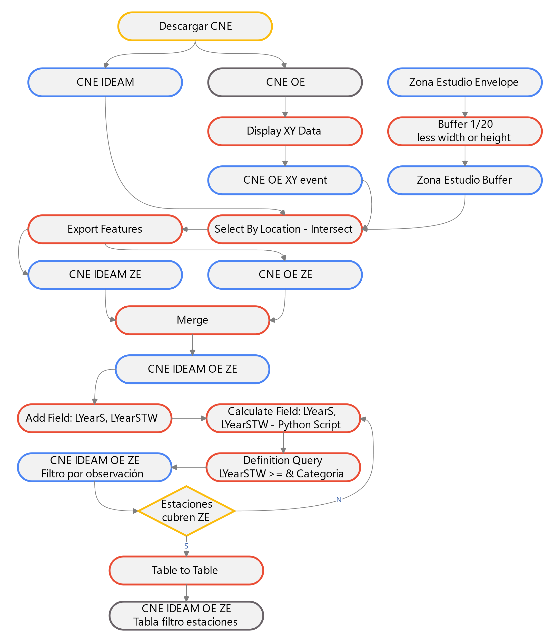
Convenciones generales en diagramas: clases de entidad en azul, datasets en gris oscuro, grillas en color verde, geo-procesos en rojo, procesos automáticos o semiautomáticos en guiones rojos y procesos manuales en amarillo. Líneas conectoras con guiones corresponden a procedimientos opcionales.

Slide 8
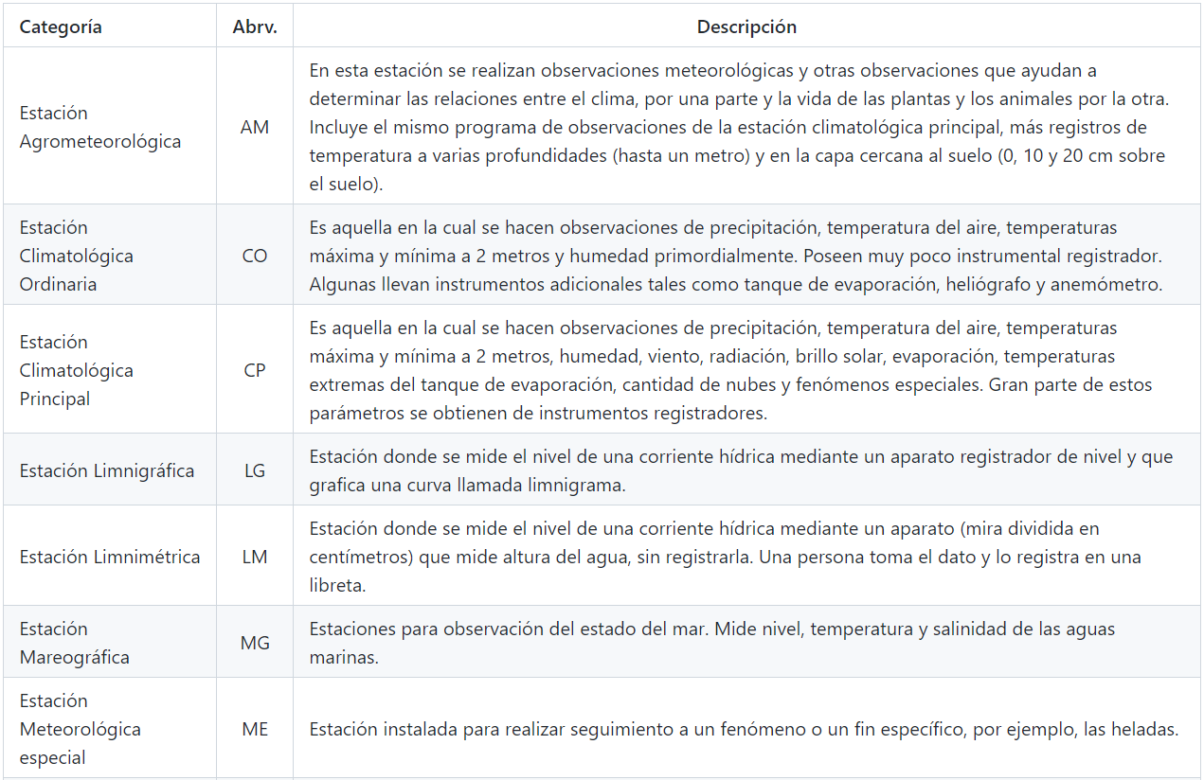
Categorías de estaciones

Slide 9
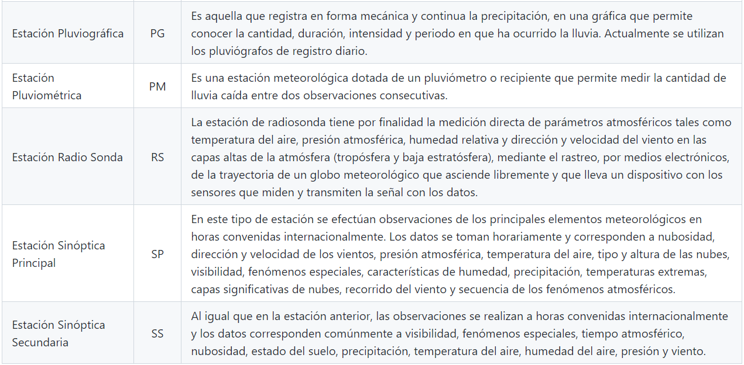
Categorías de estaciones

Slide 10
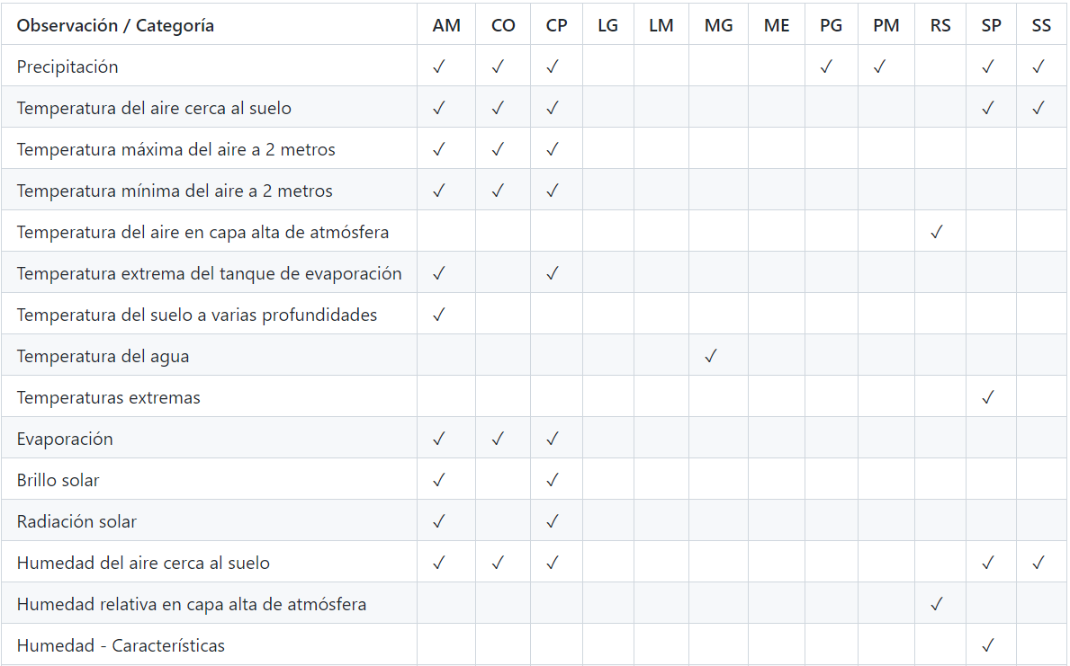
Observaciones por Categorías

Slide 11
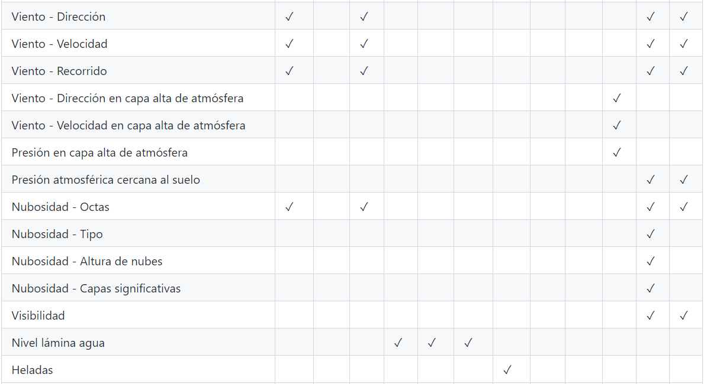
Observaciones por Categorías

Slide 12
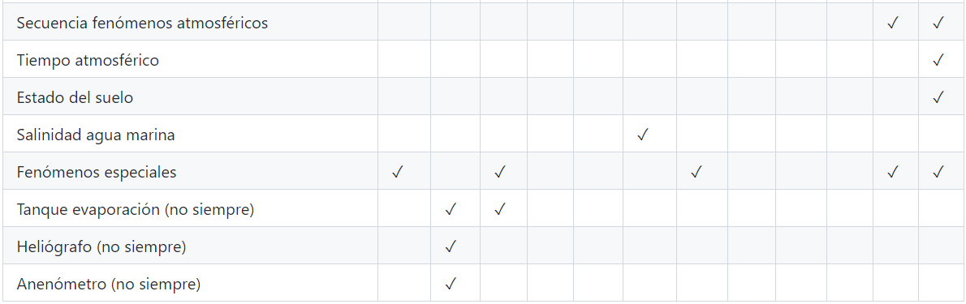
Observaciones por Categorías

Slide 13
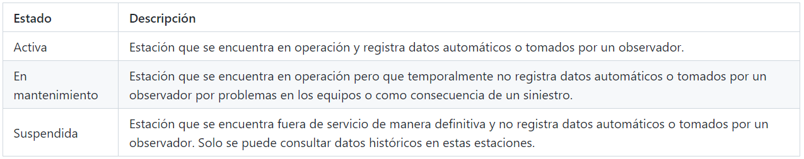
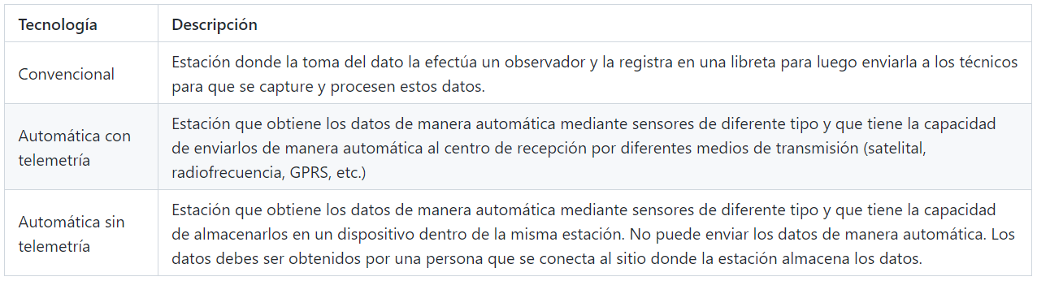
Estado y tecnología

Slide 14
Procedimiento general

Slide 15
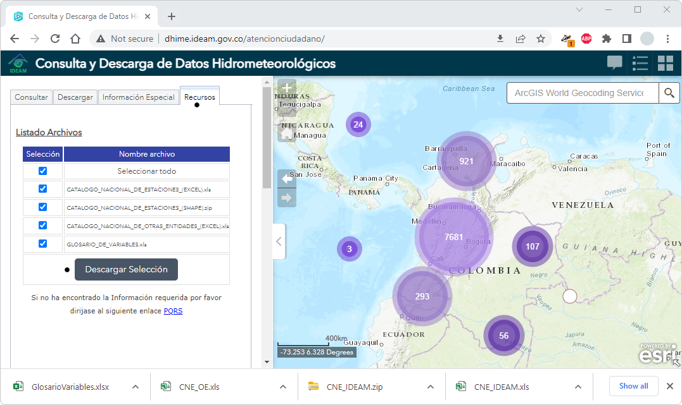

Slide 16
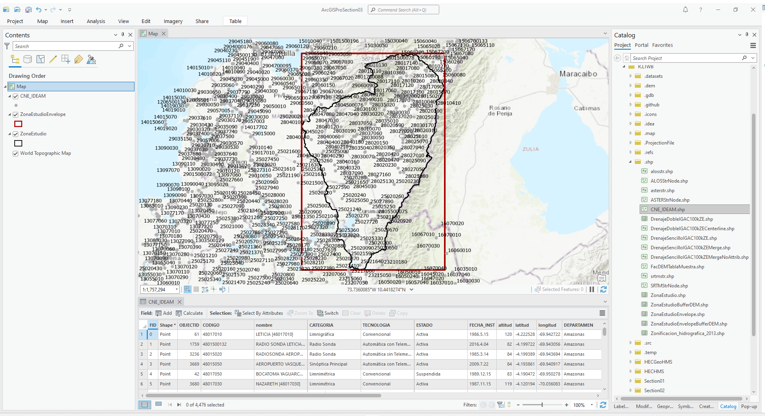

Slide 17
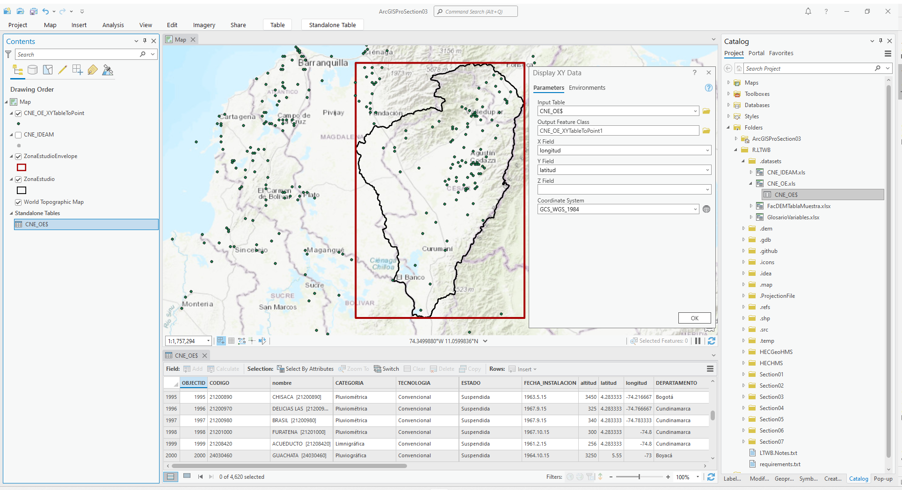

Slide 18
Creación del polígono para selección de estaciones

Slide 19
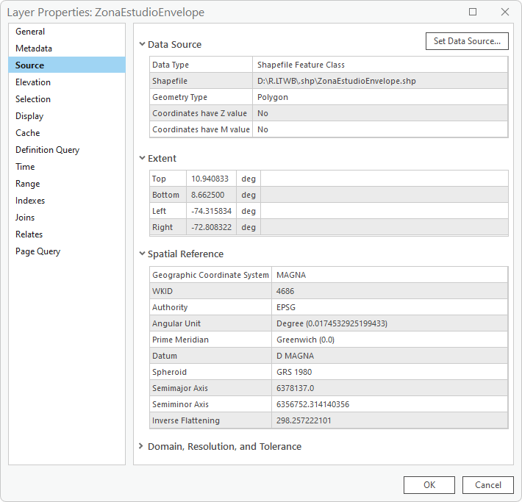
Ancho (este - oeste ) = -72.808322° - -74.315834° = 1.507512° Alto (norte - sur) = 10.940833° - 8.662500° = 2.278333° Menor dimensión = ancho 1.507512° 1/20 menor dimensión = 0.0753756°

Slide 20
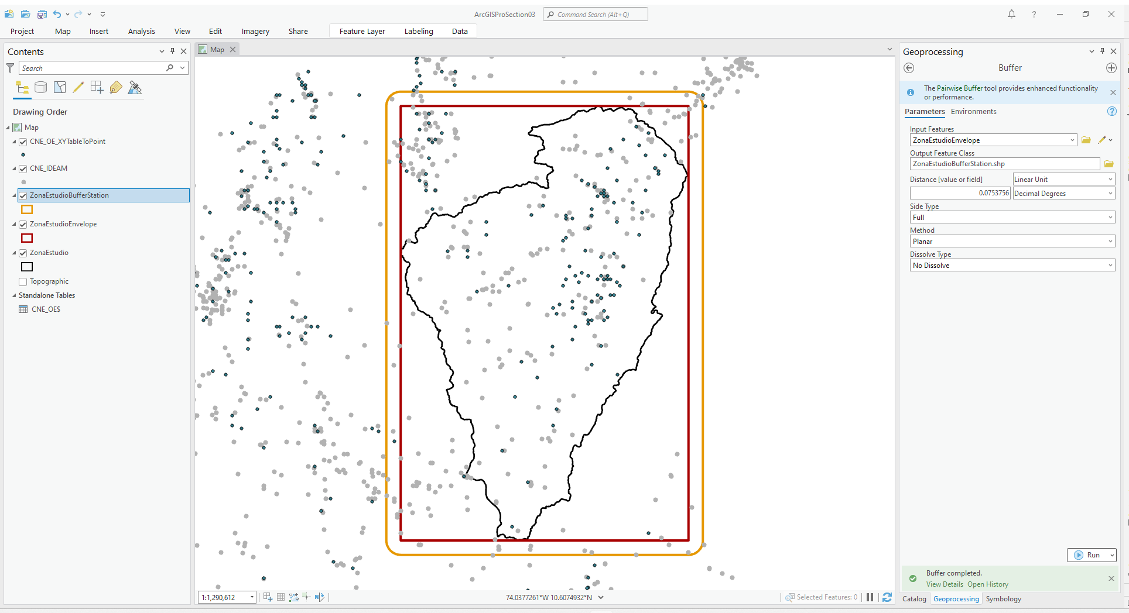

Slide 21
Selección, exportación e integración de estaciones dentro, y alrededor de la zona de estudio

Slide 22
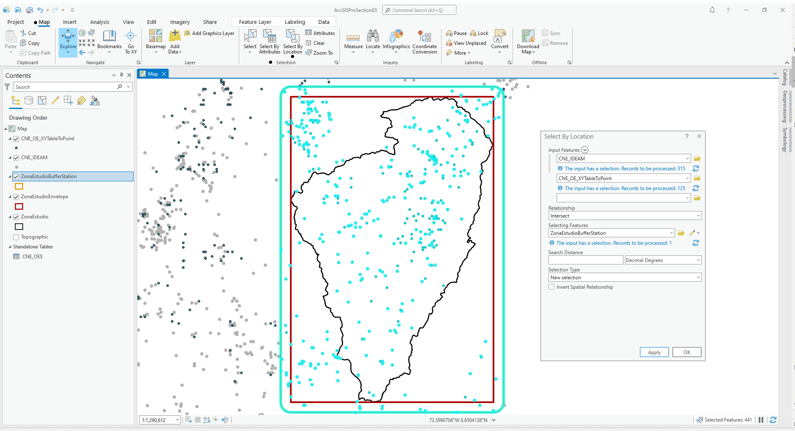

Slide 23
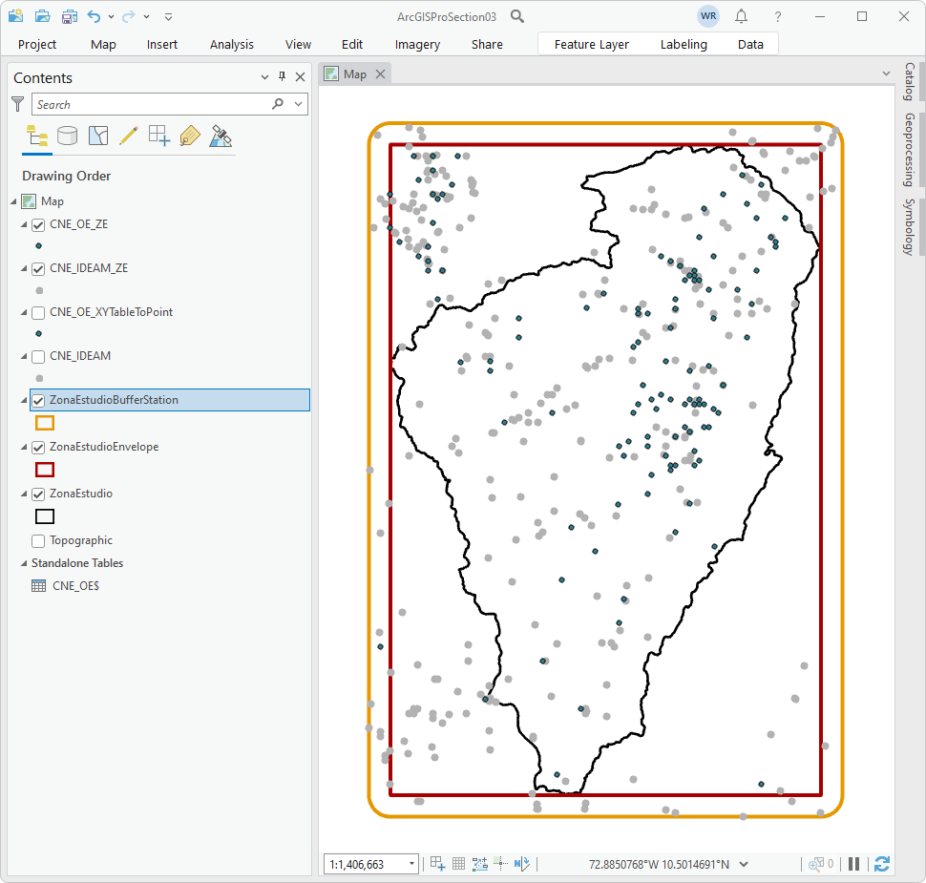
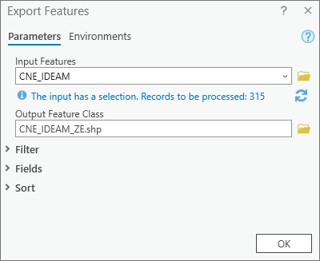
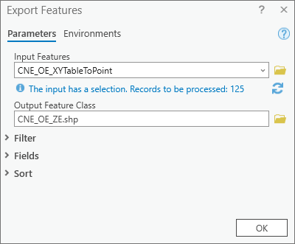

Slide 24
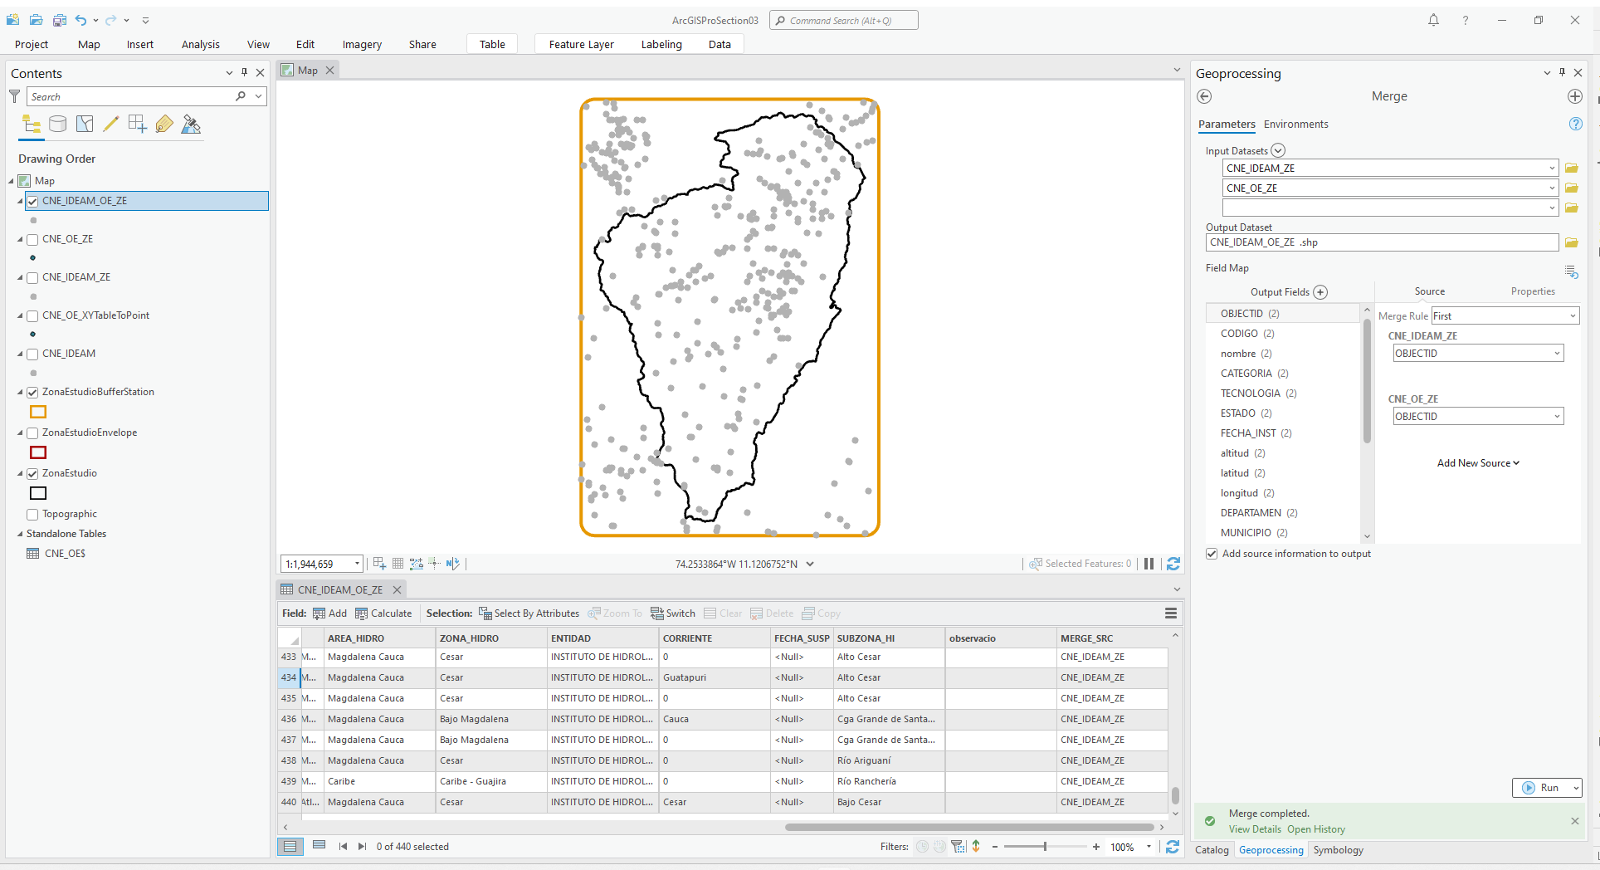

Slide 25
Estudio de longitud hipotética de series

Slide 26
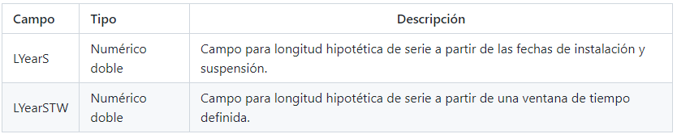
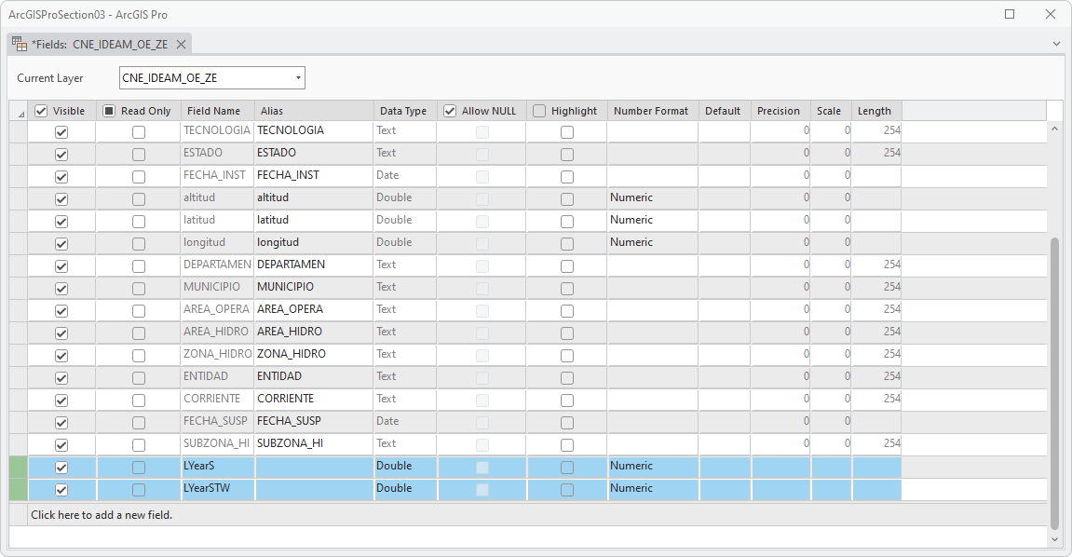

Slide 27
Cálculo independiente del campo
LYears y LYearsTW

Slide 28
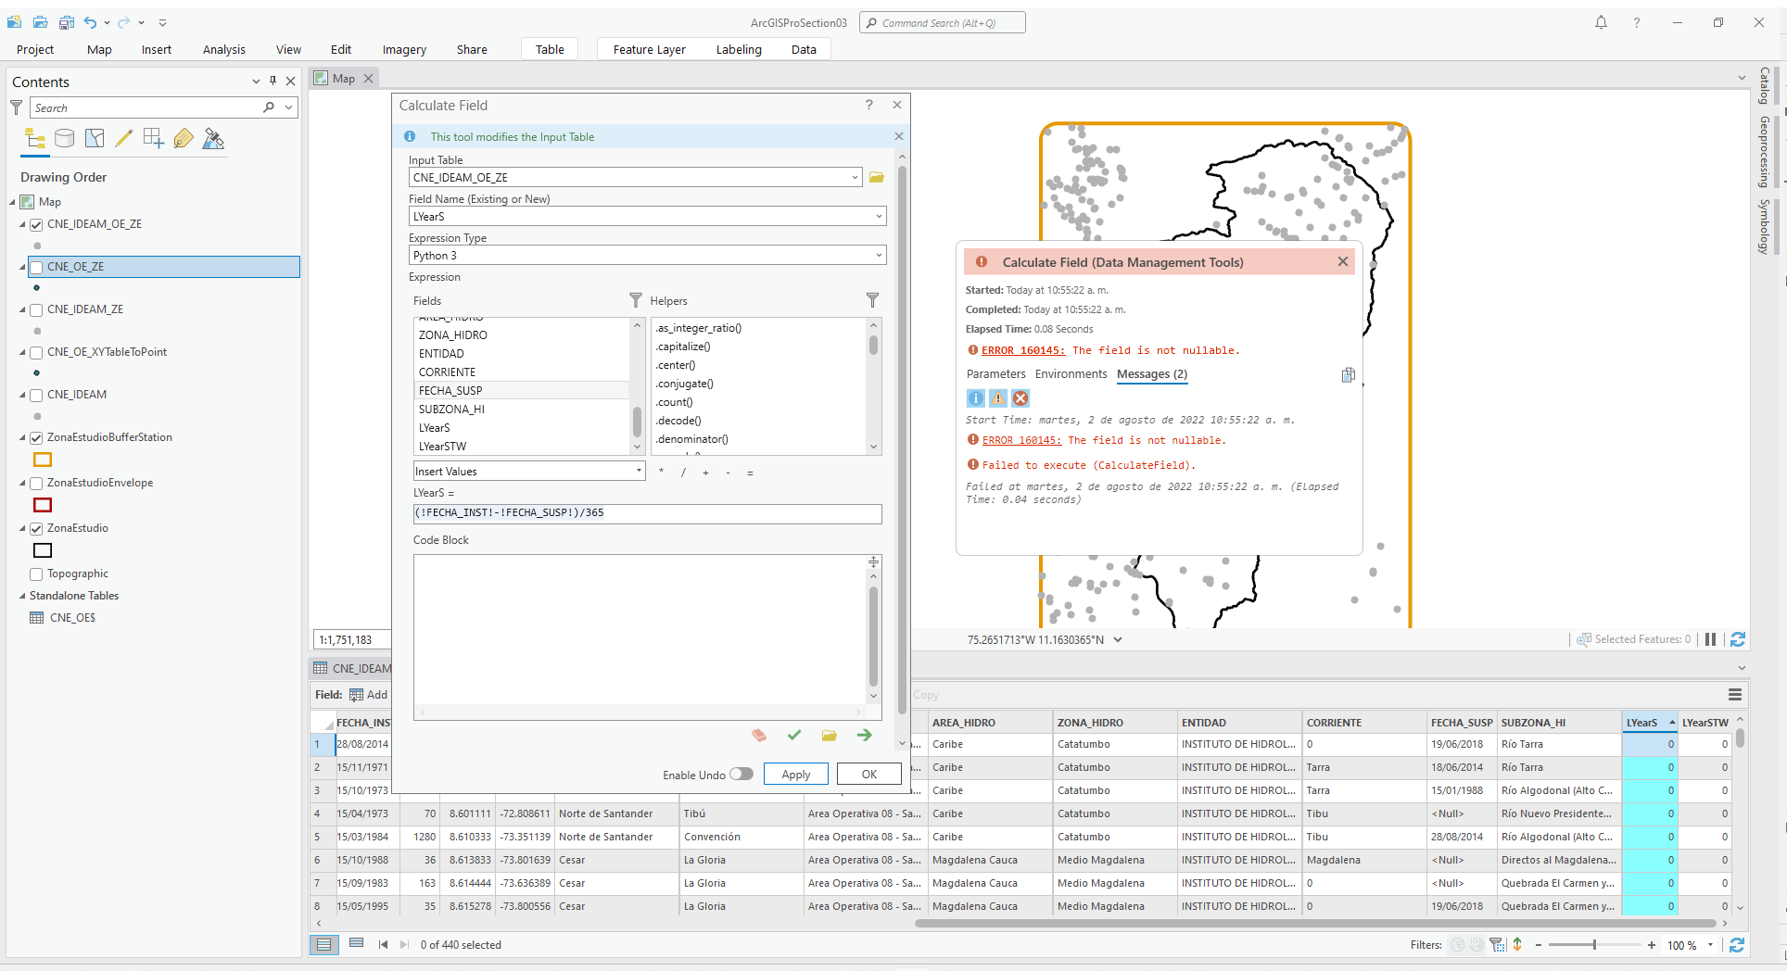
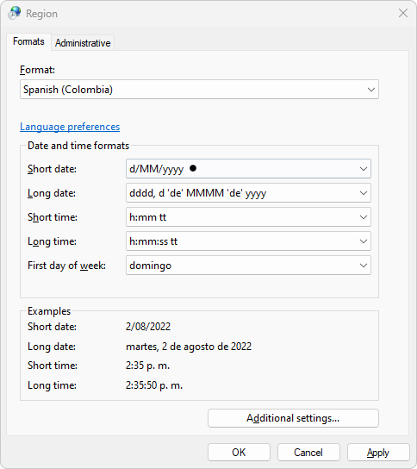

Slide 29
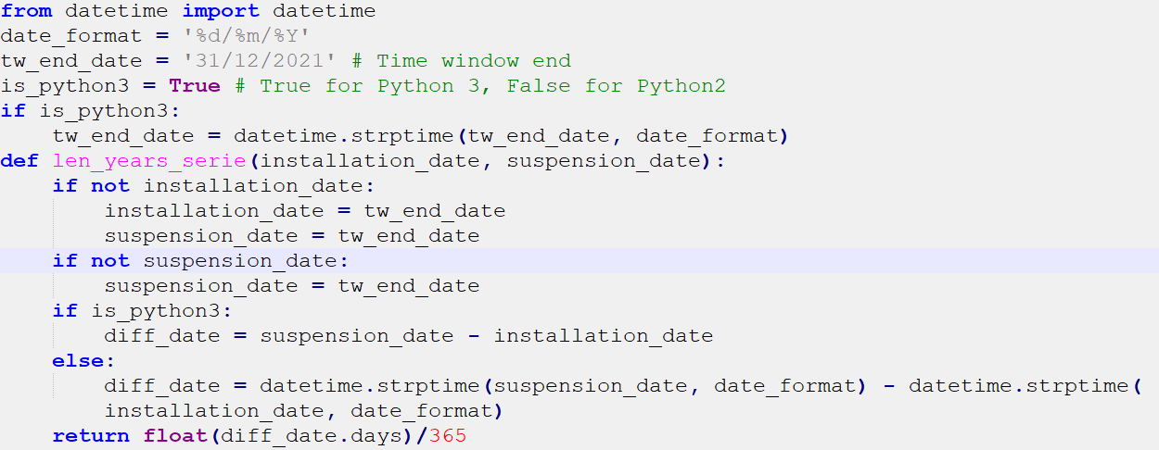
Code Block para cálculo independiente del campo LYears

Slide 30
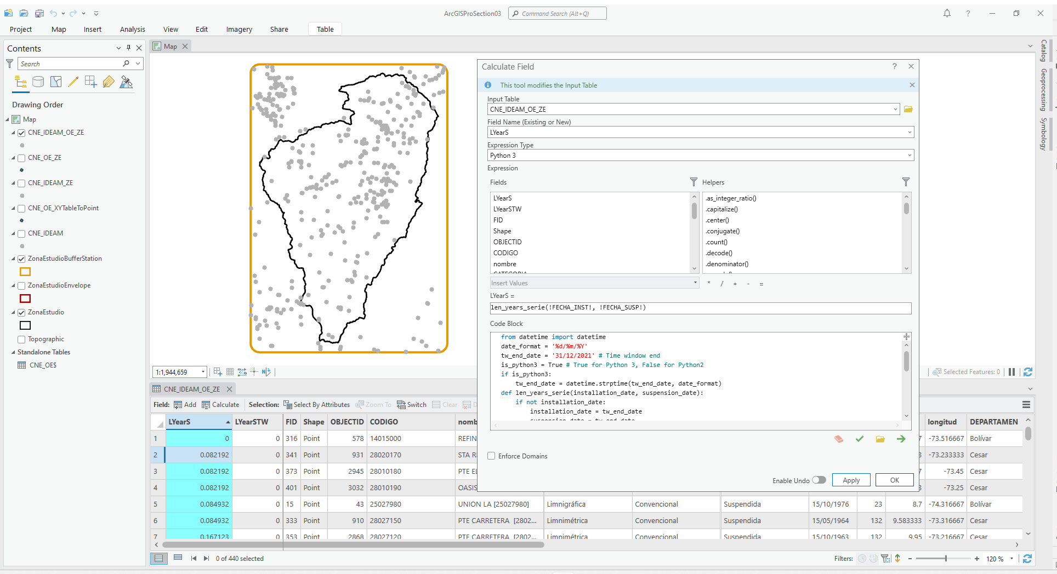

Slide 31
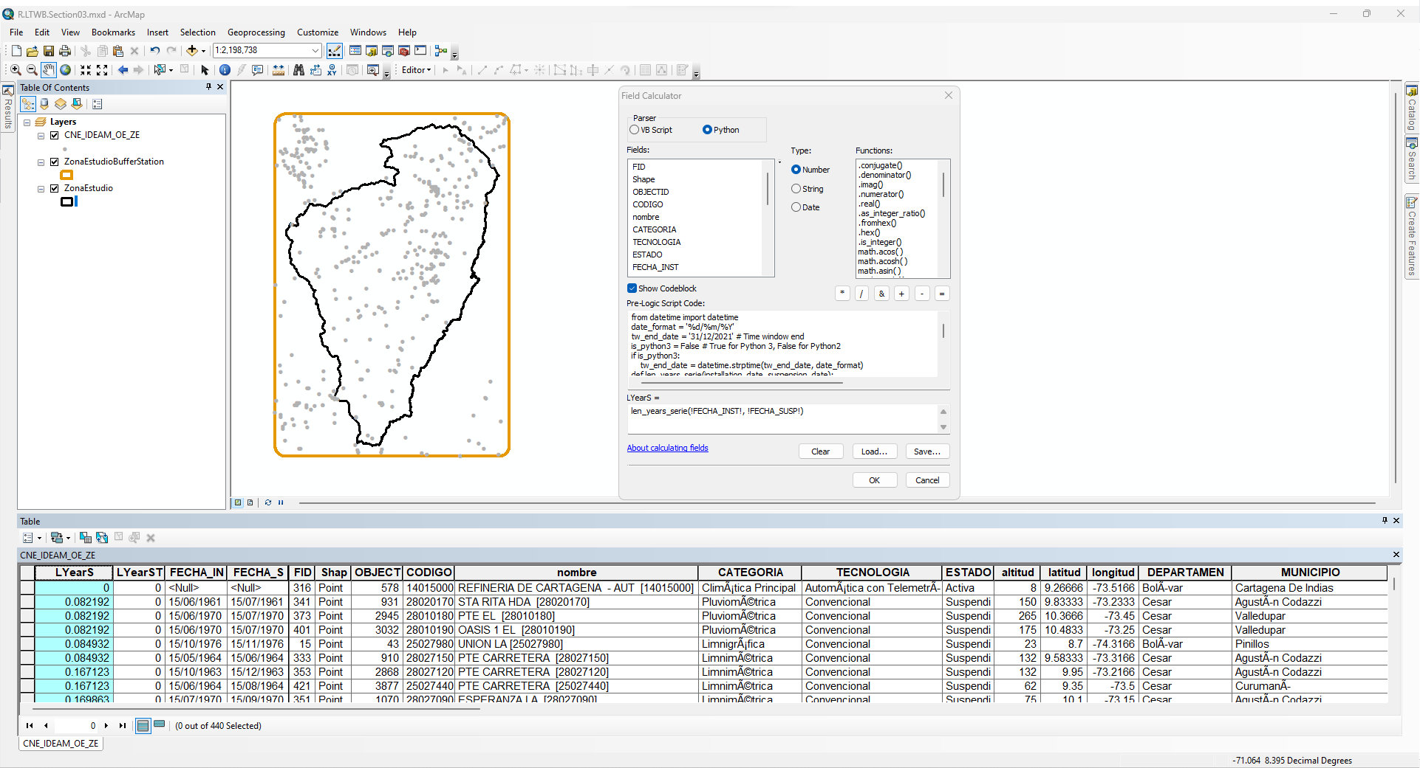

Slide 32
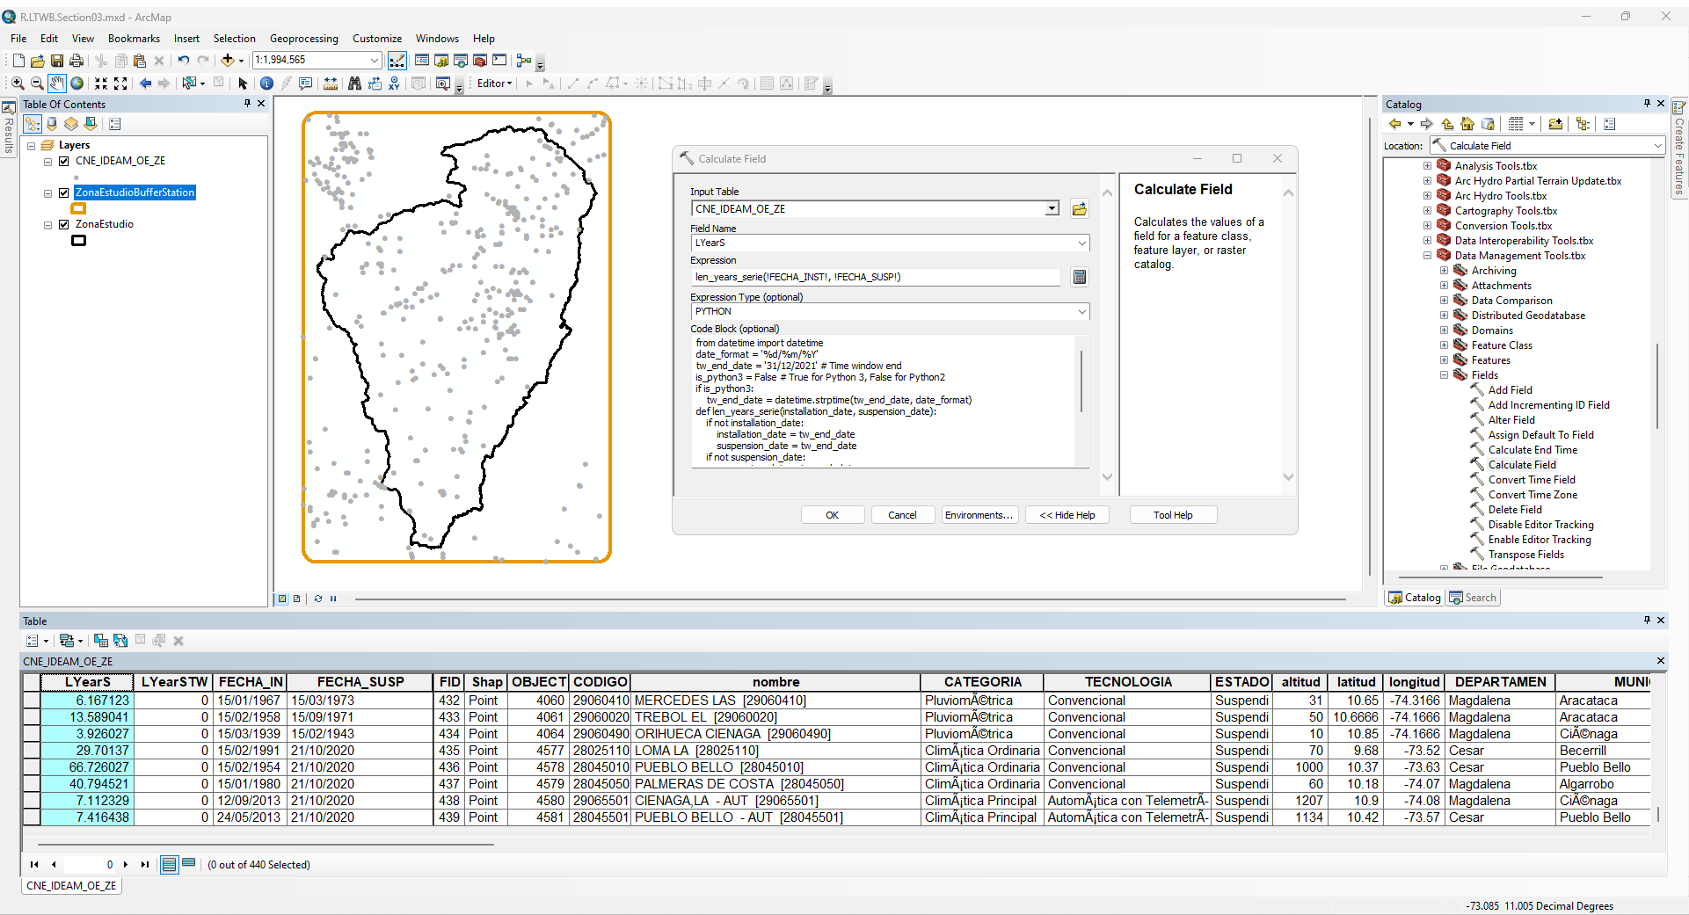

Slide 33
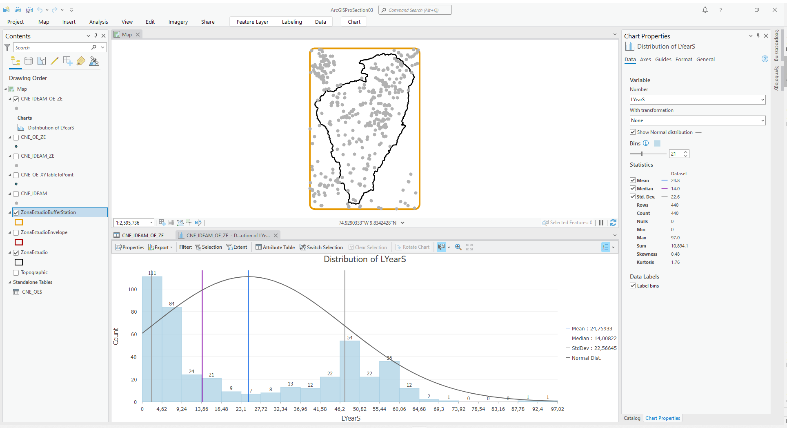

Slide 34
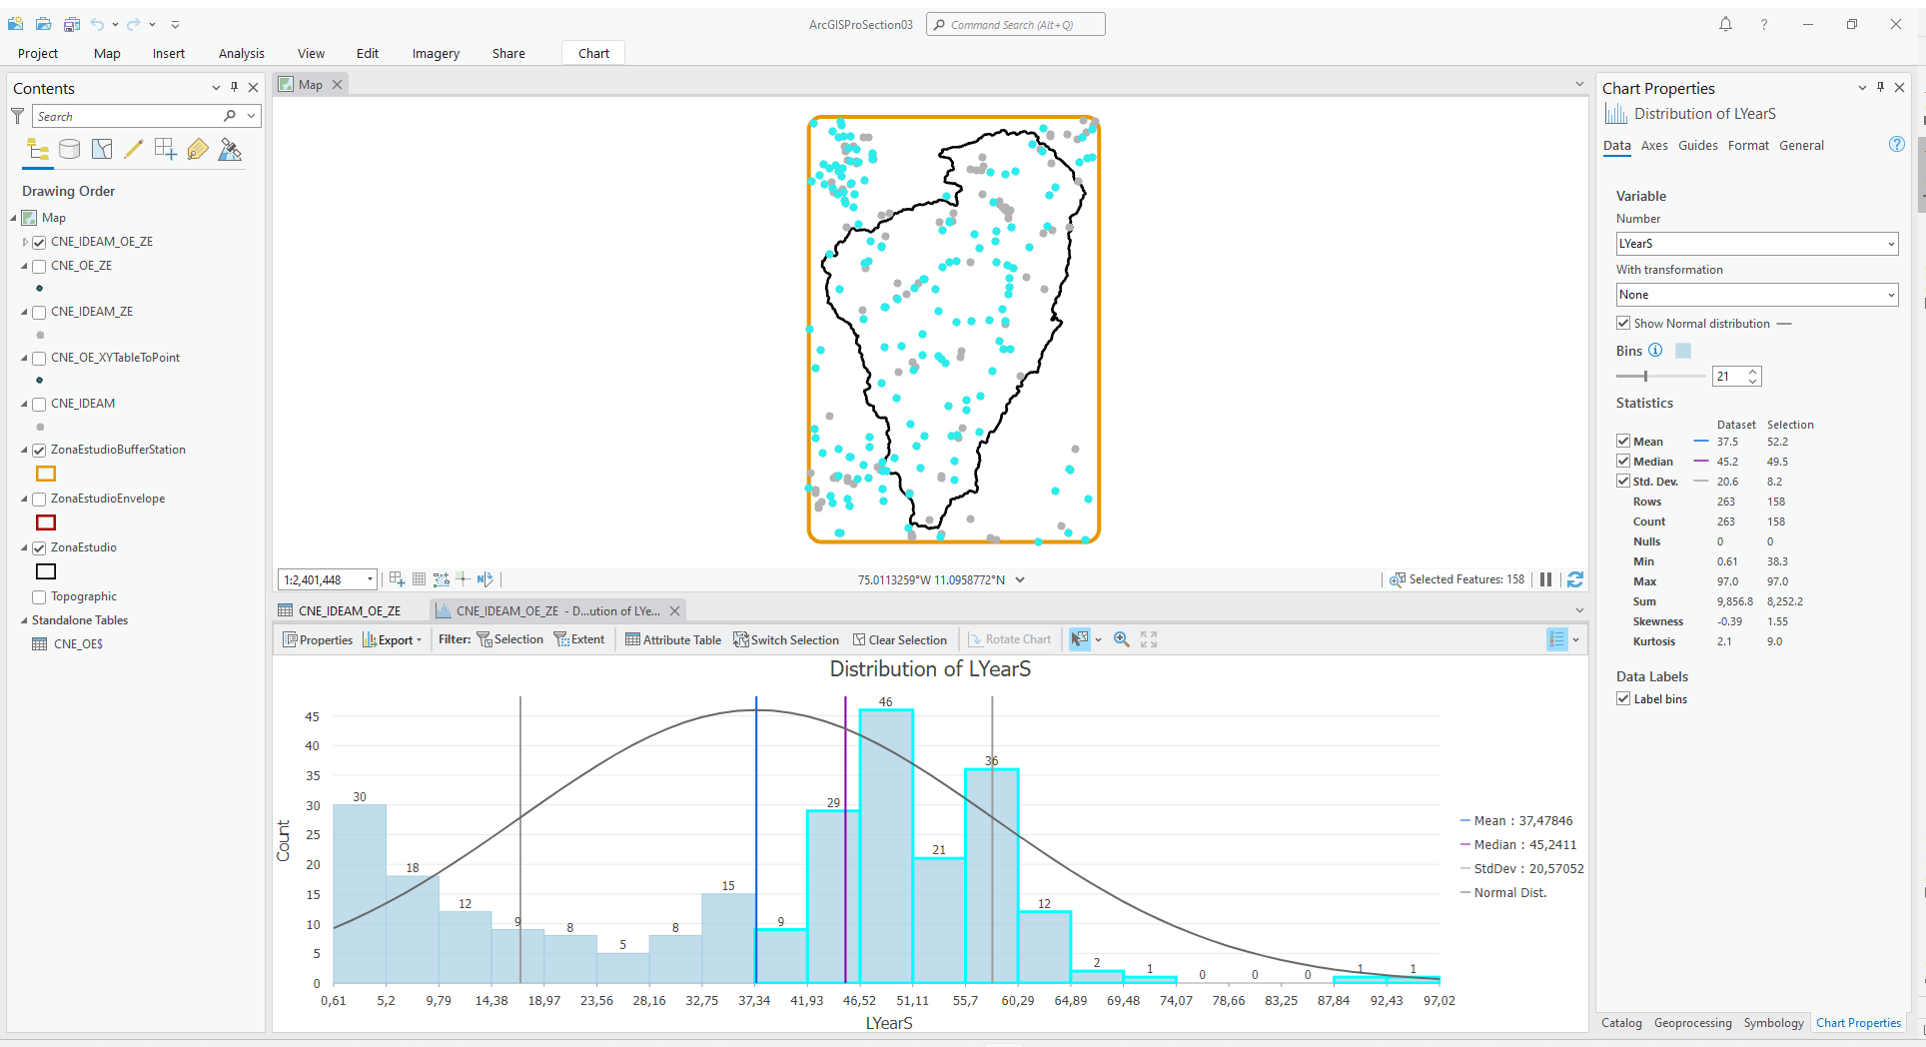

Slide 35
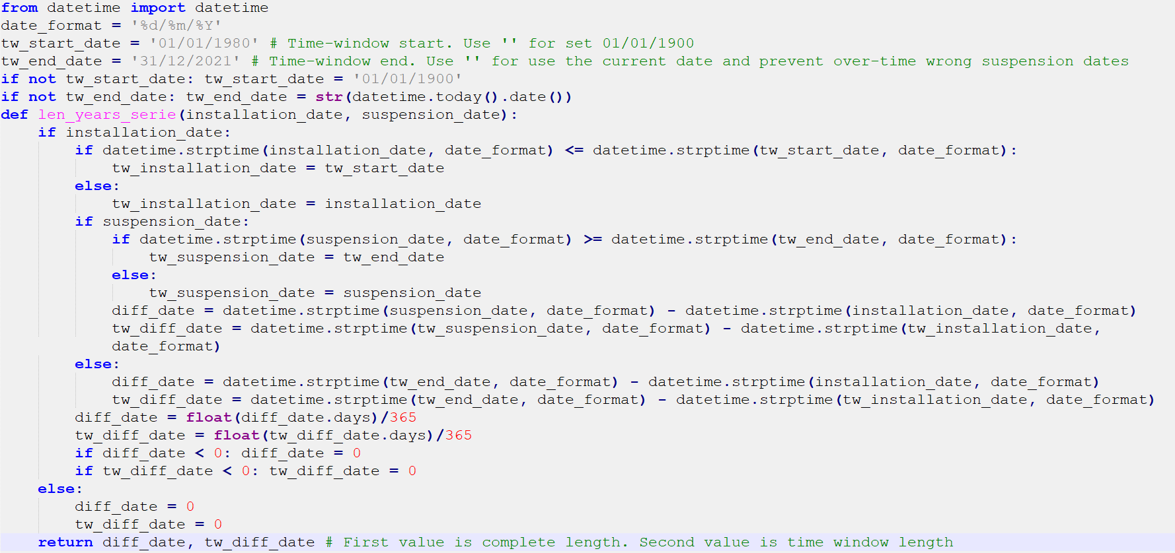
Code Block para cálculo simultáneo del campo LYears y LYearsTW sobre Python 2

Slide 36
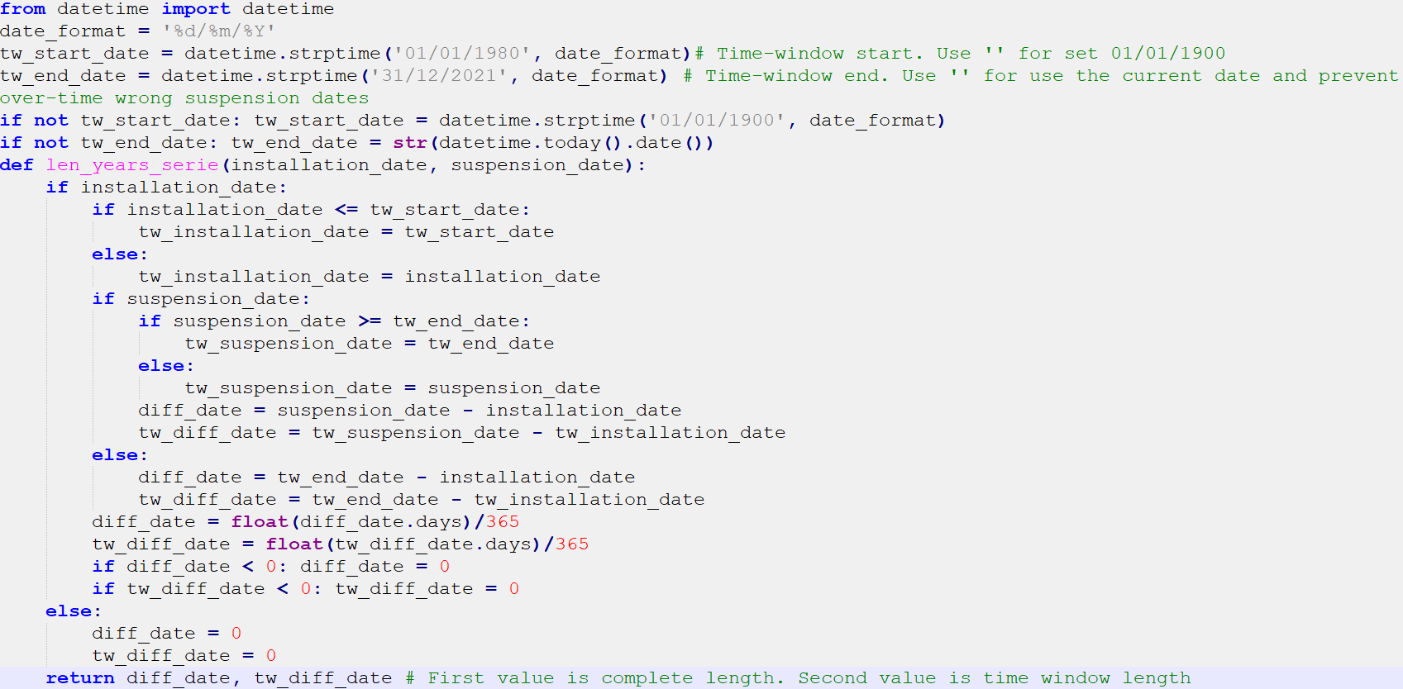
Code Block para cálculo simultáneo del campo LYears y LYearsTW sobre Python 3

Slide 37
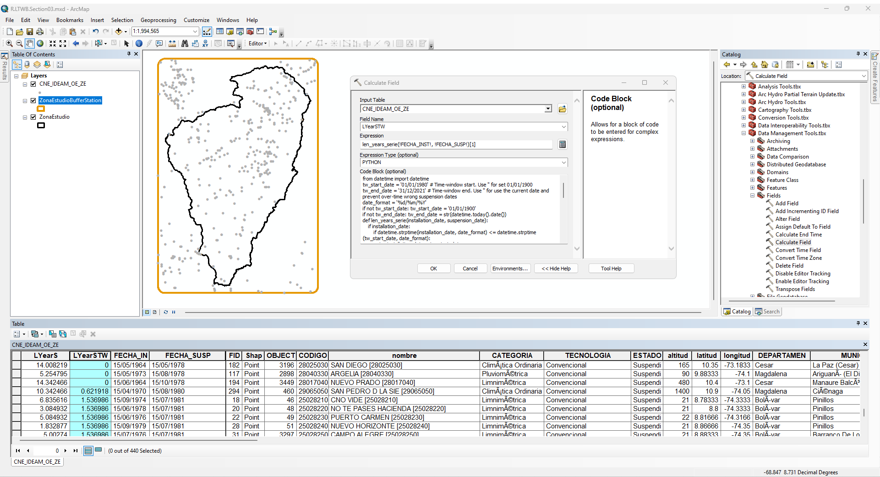

Slide 38
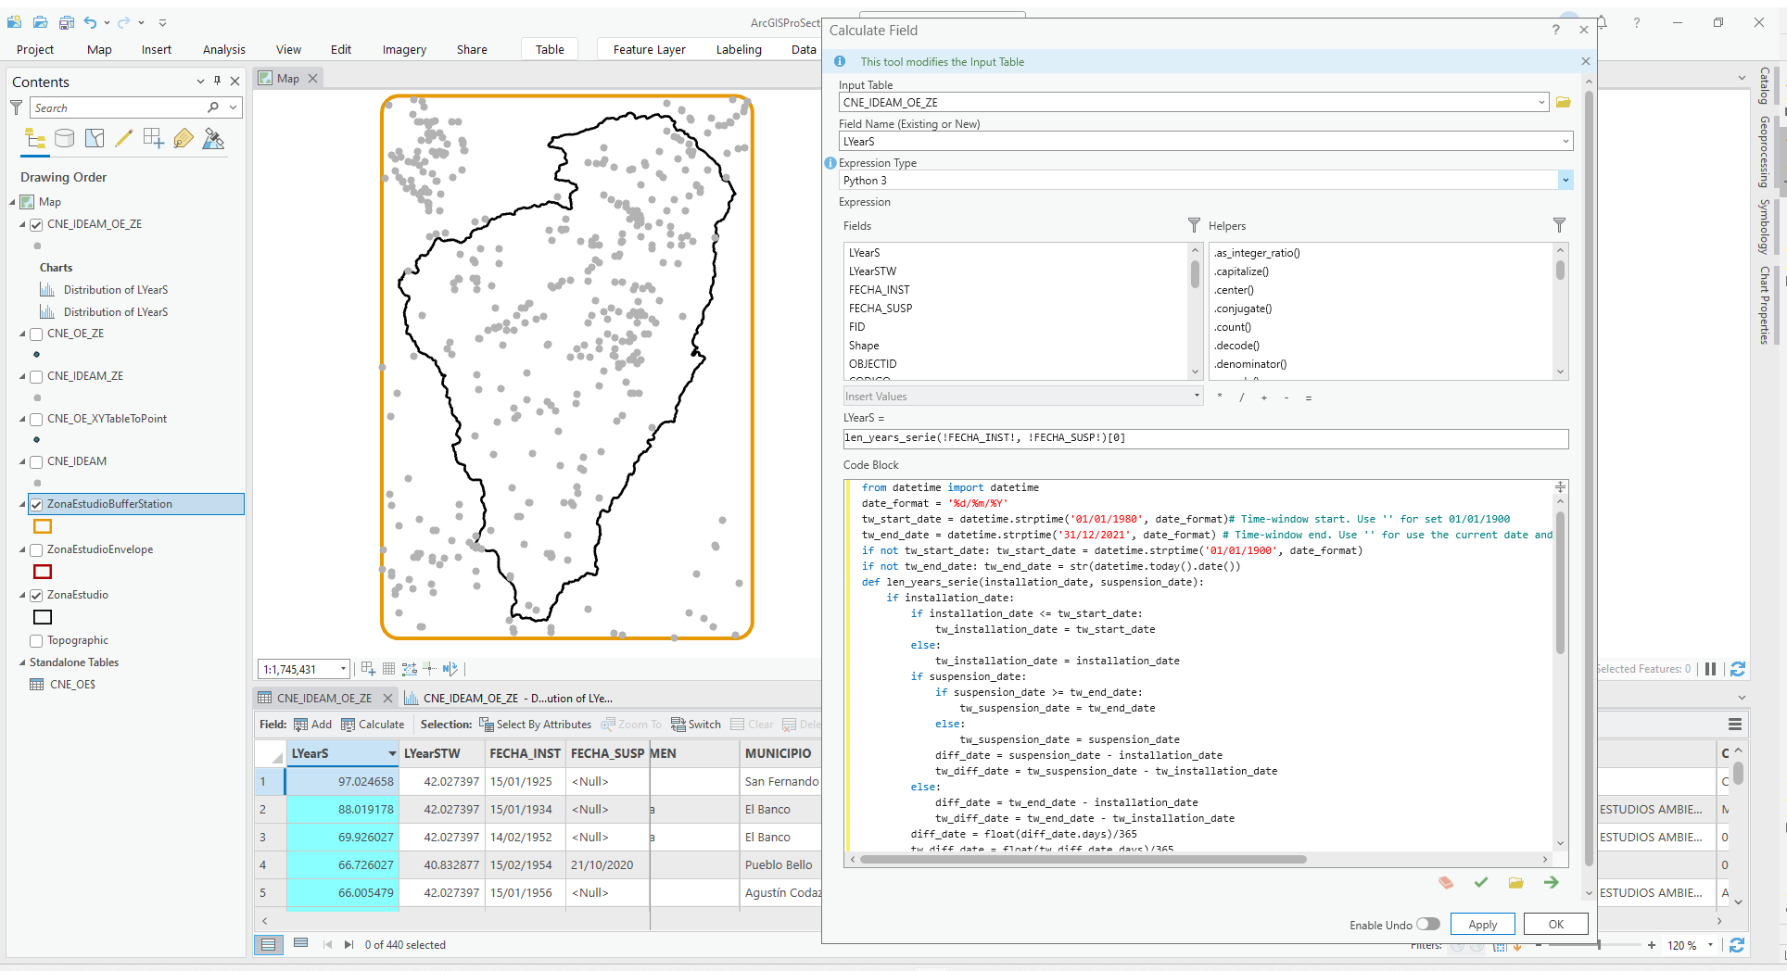

Slide 39
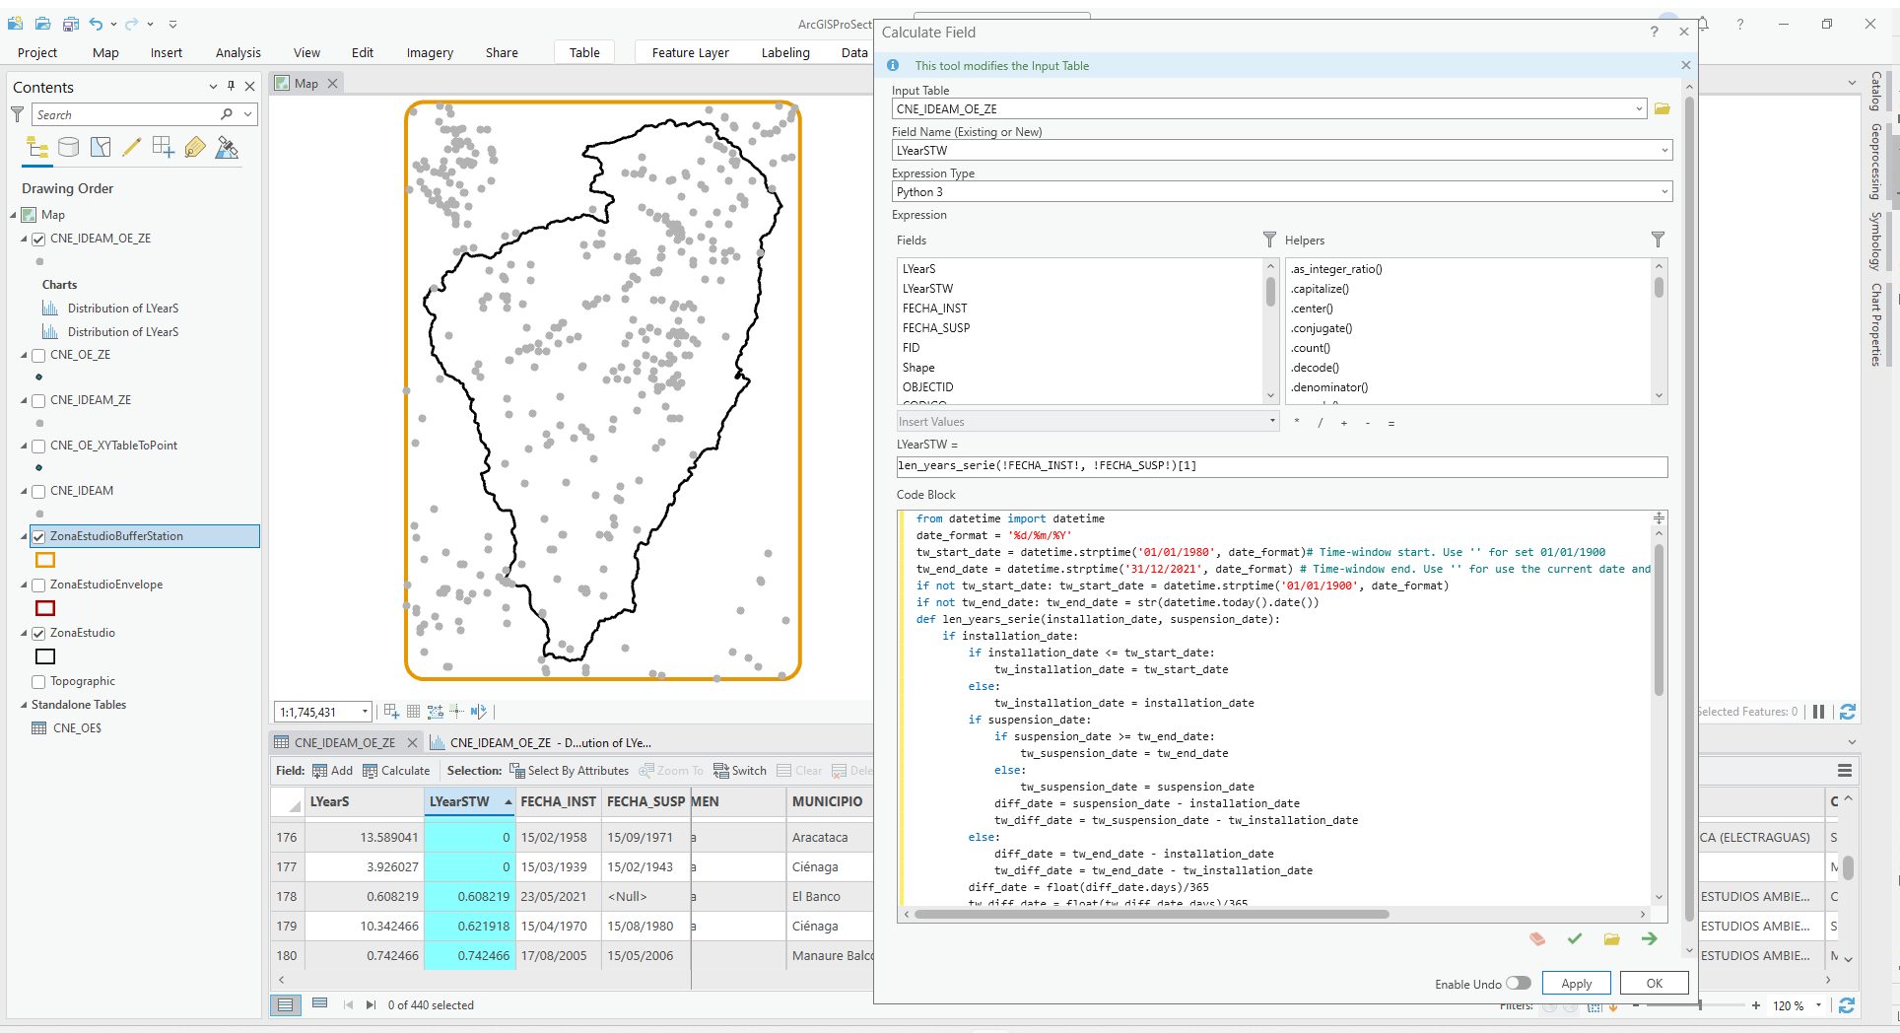

Slide 40
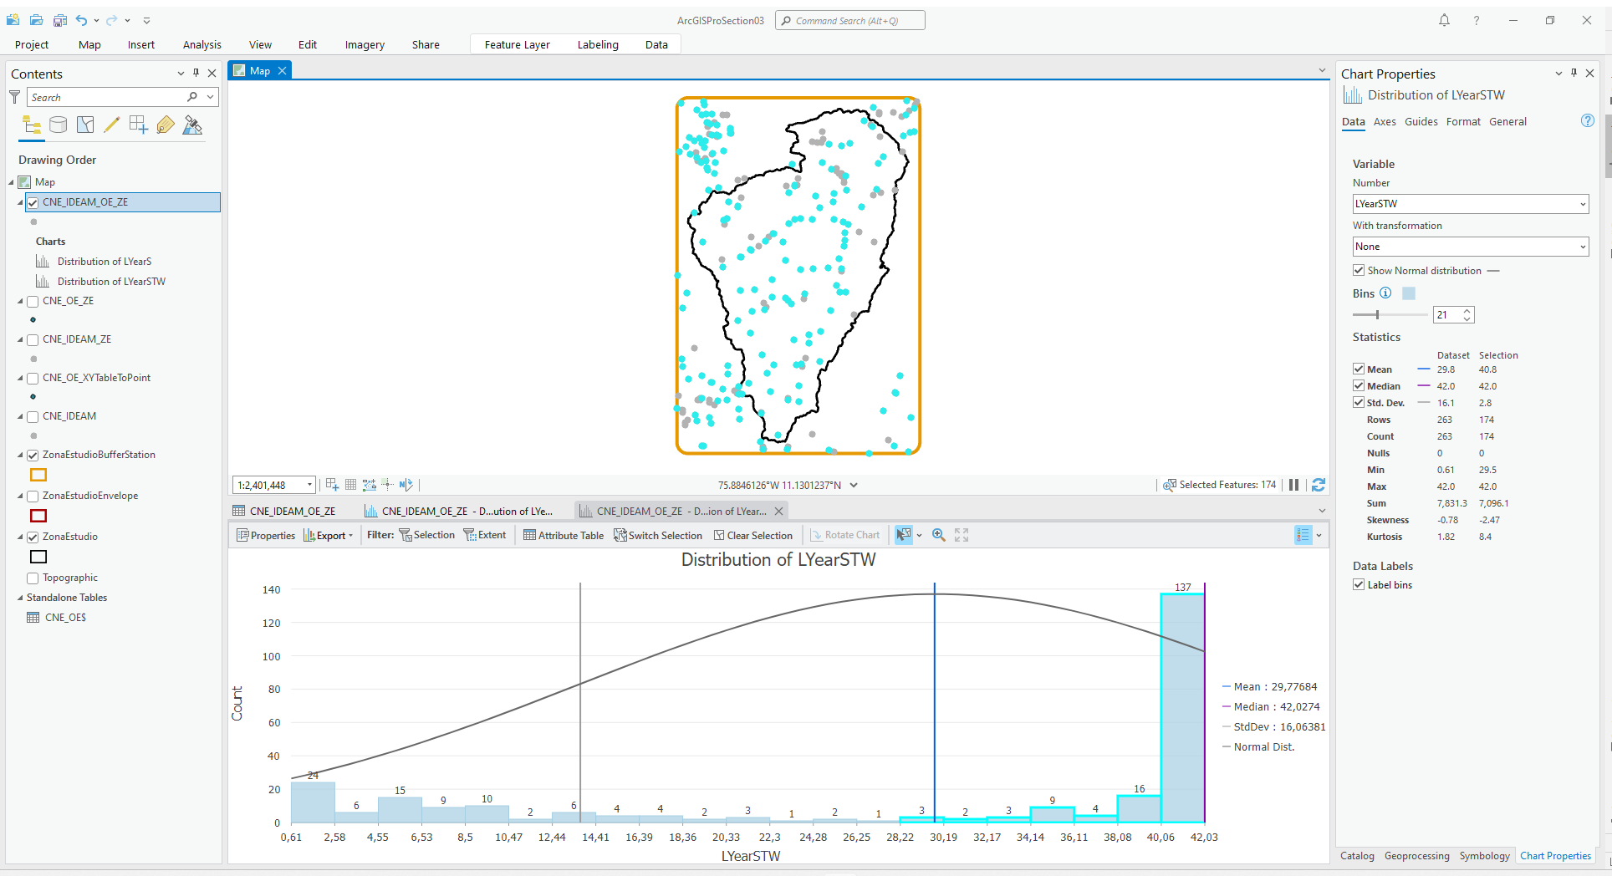
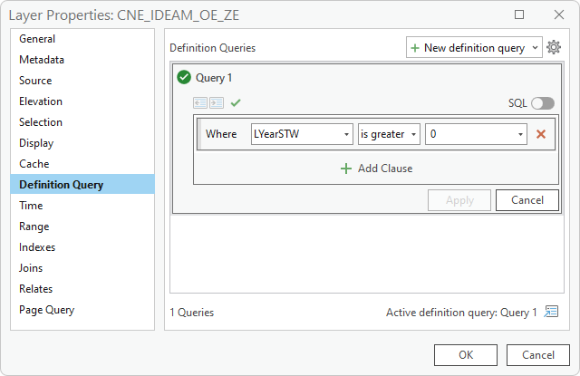

Slide 41
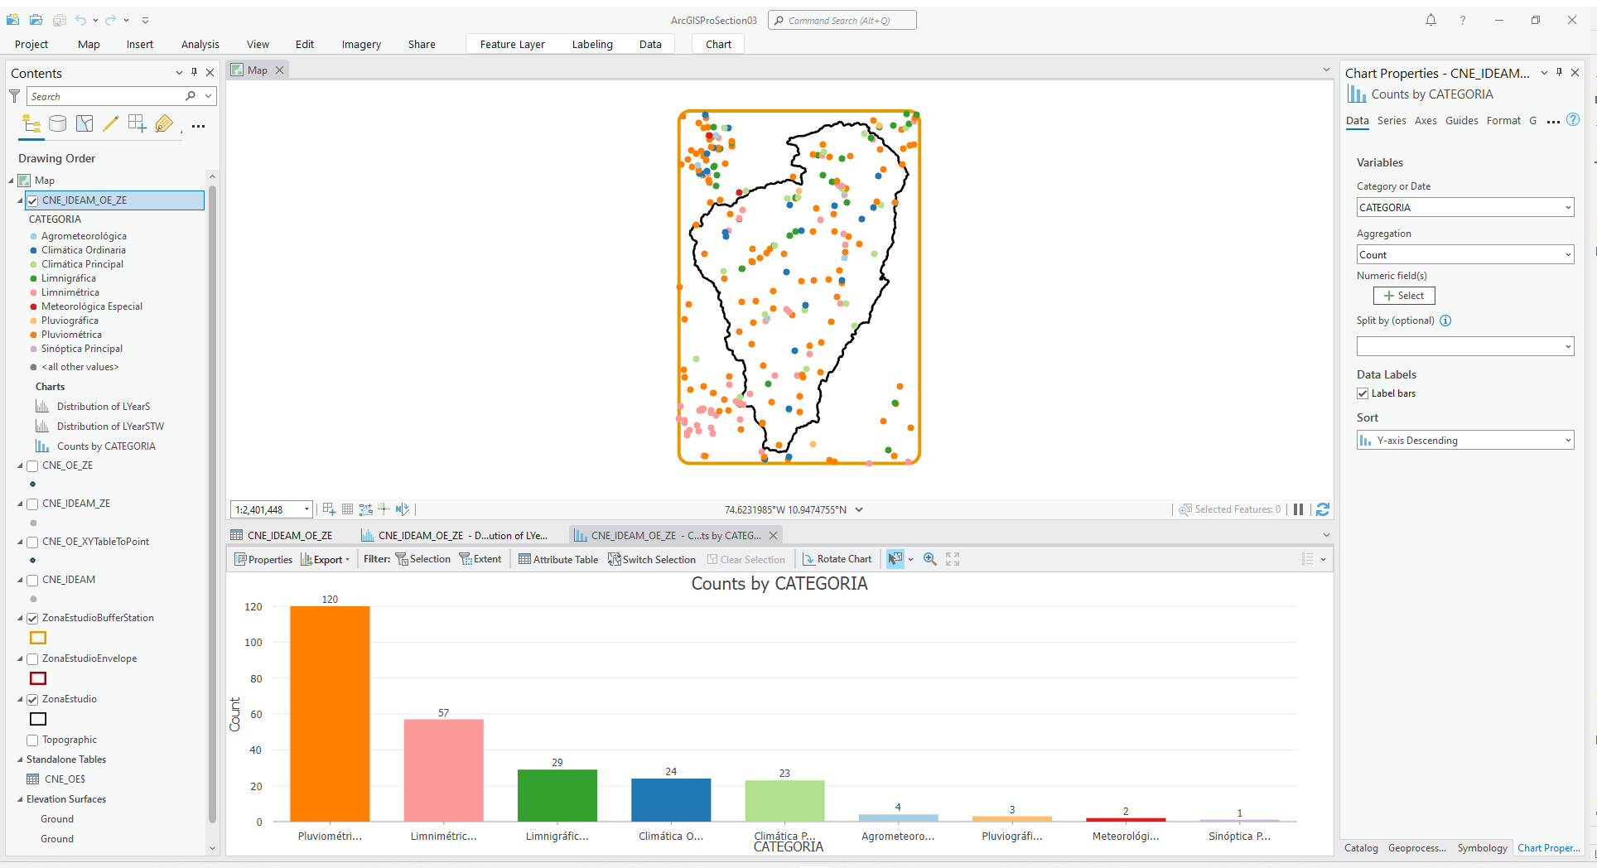

Slide 42
Identificación de estaciones
con datos de precipitación

Slide 43
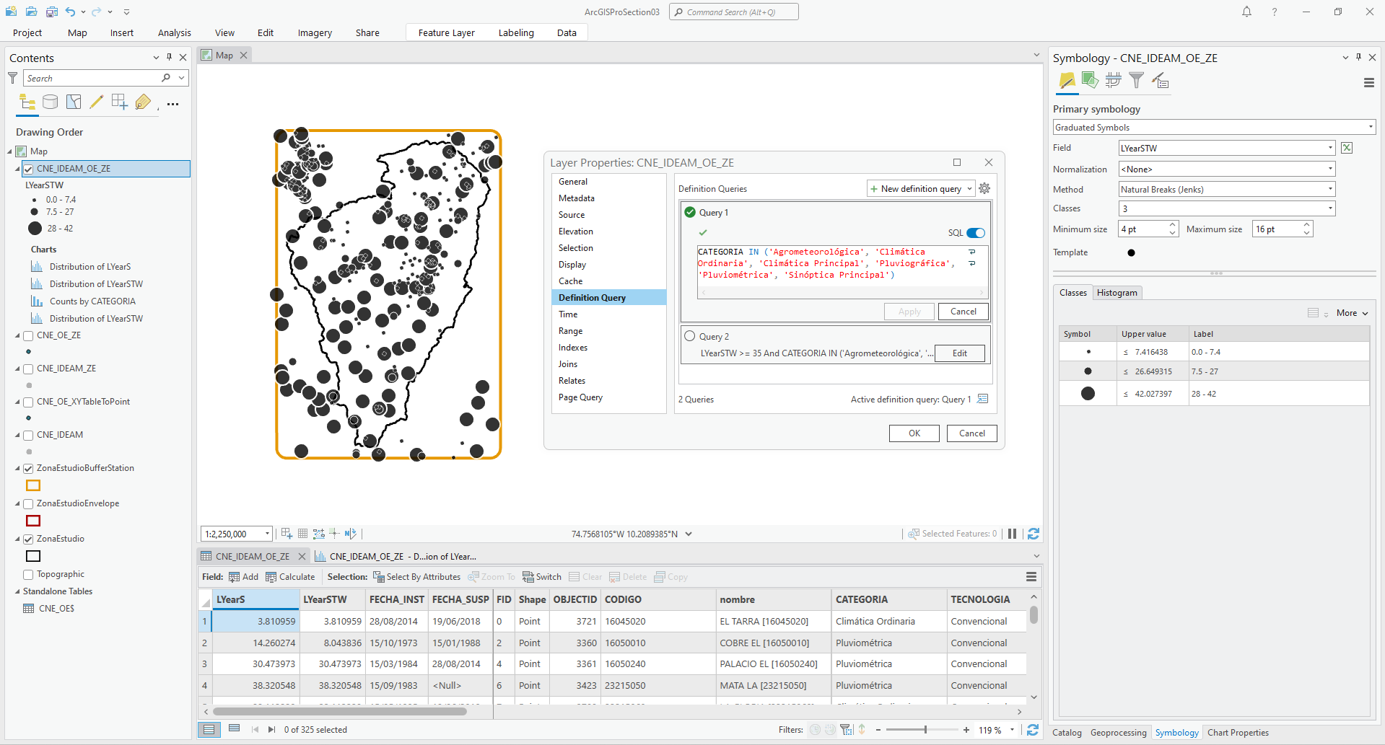

Slide 44
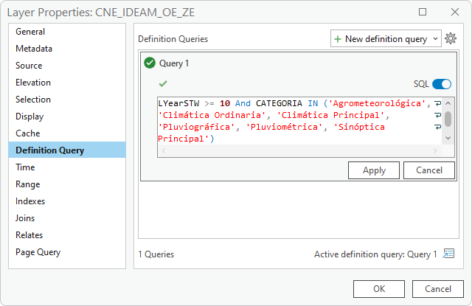

Slide 45
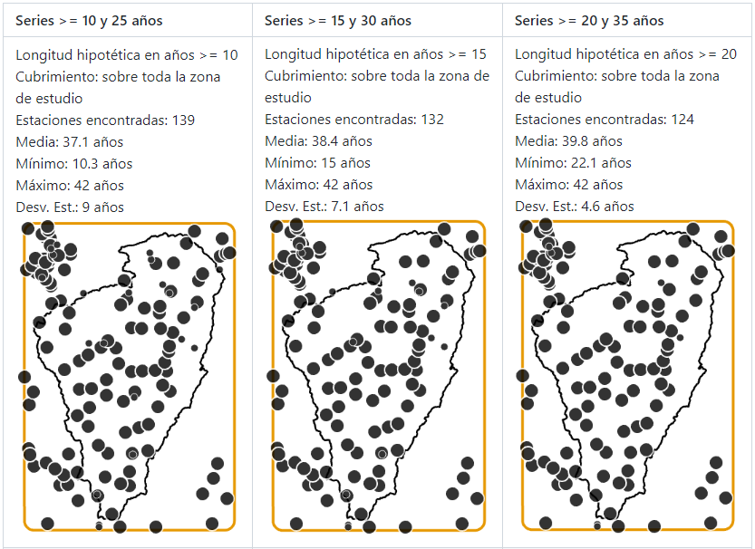

Slide 46
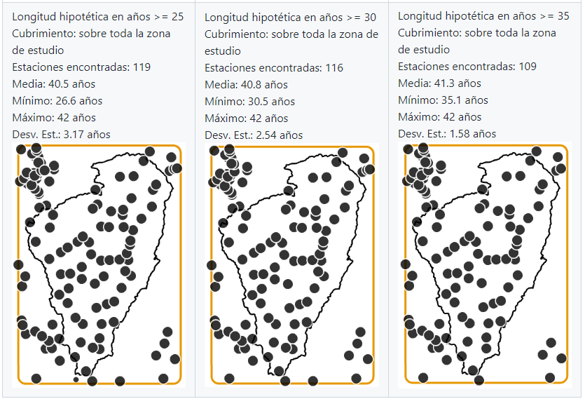

Slide 47
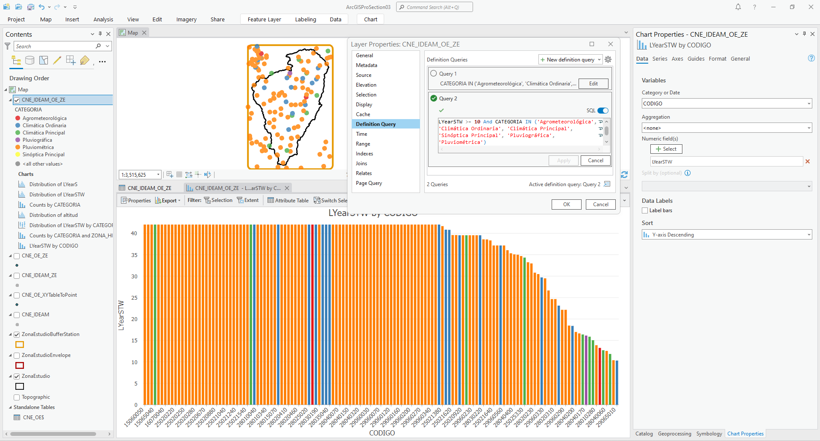

Slide 48
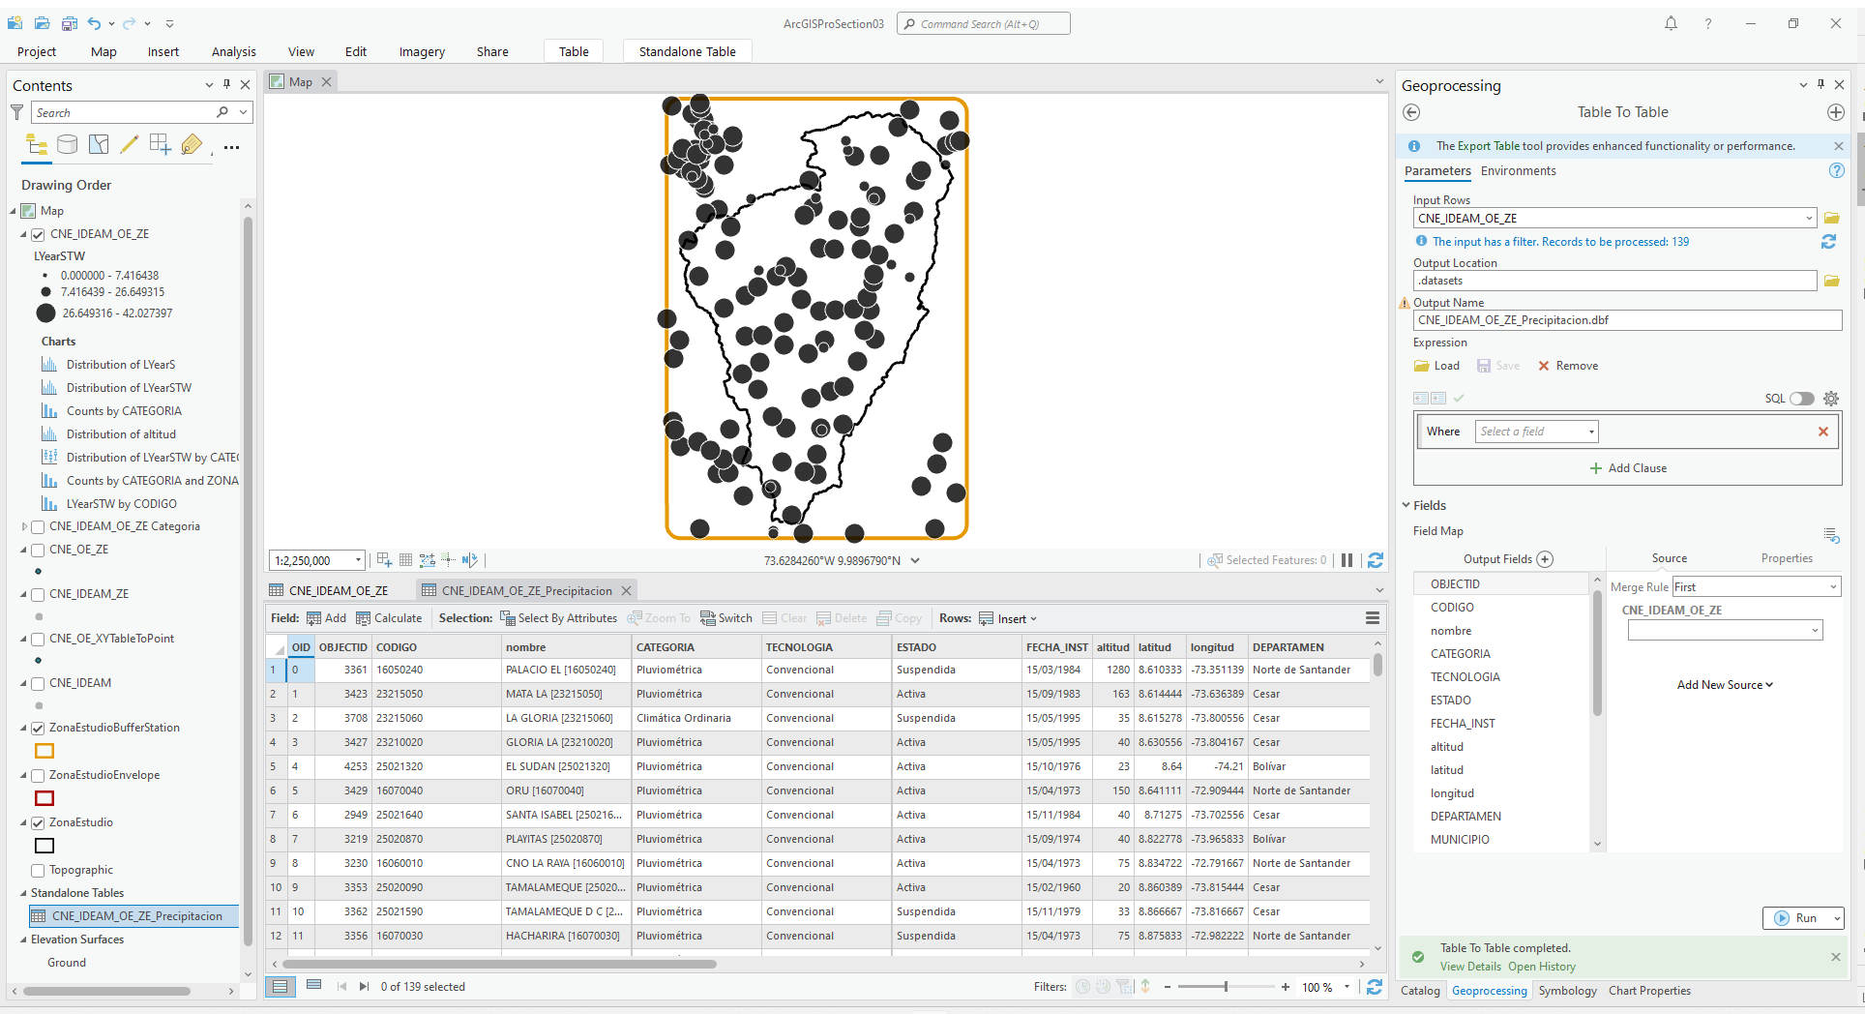

Slide 49
Identificación de estaciones con datos
de temperatura del aire cerca al suelo

Slide 50
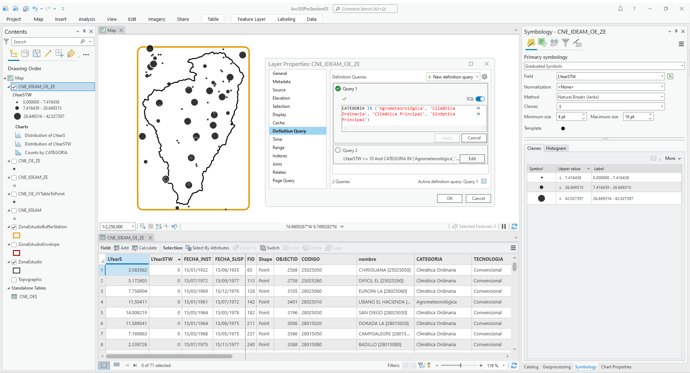

Slide 51
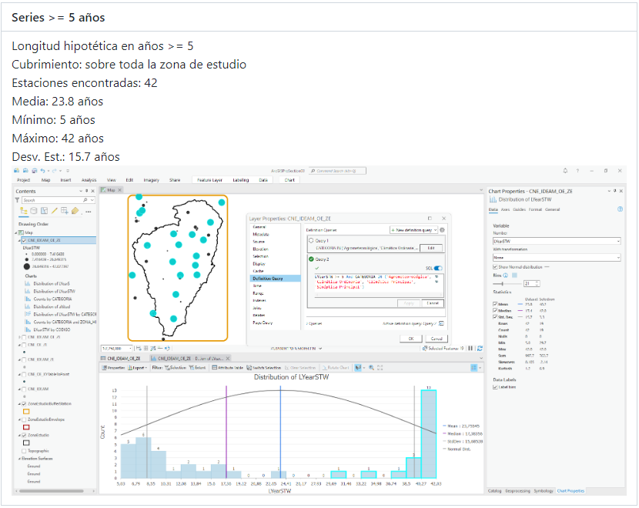

Slide 52
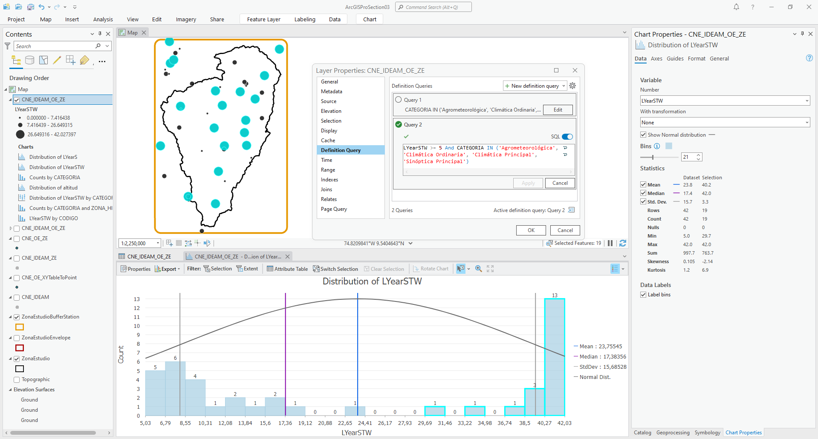

Slide 53
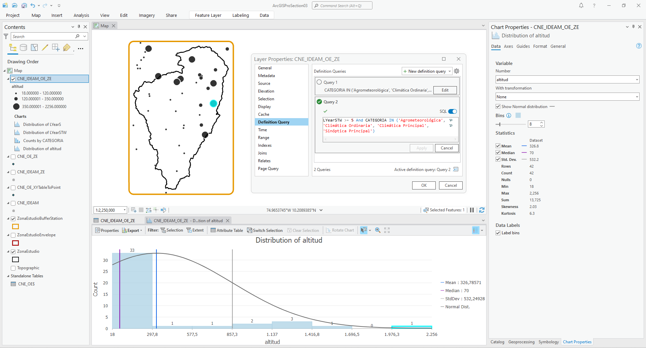

Slide 54
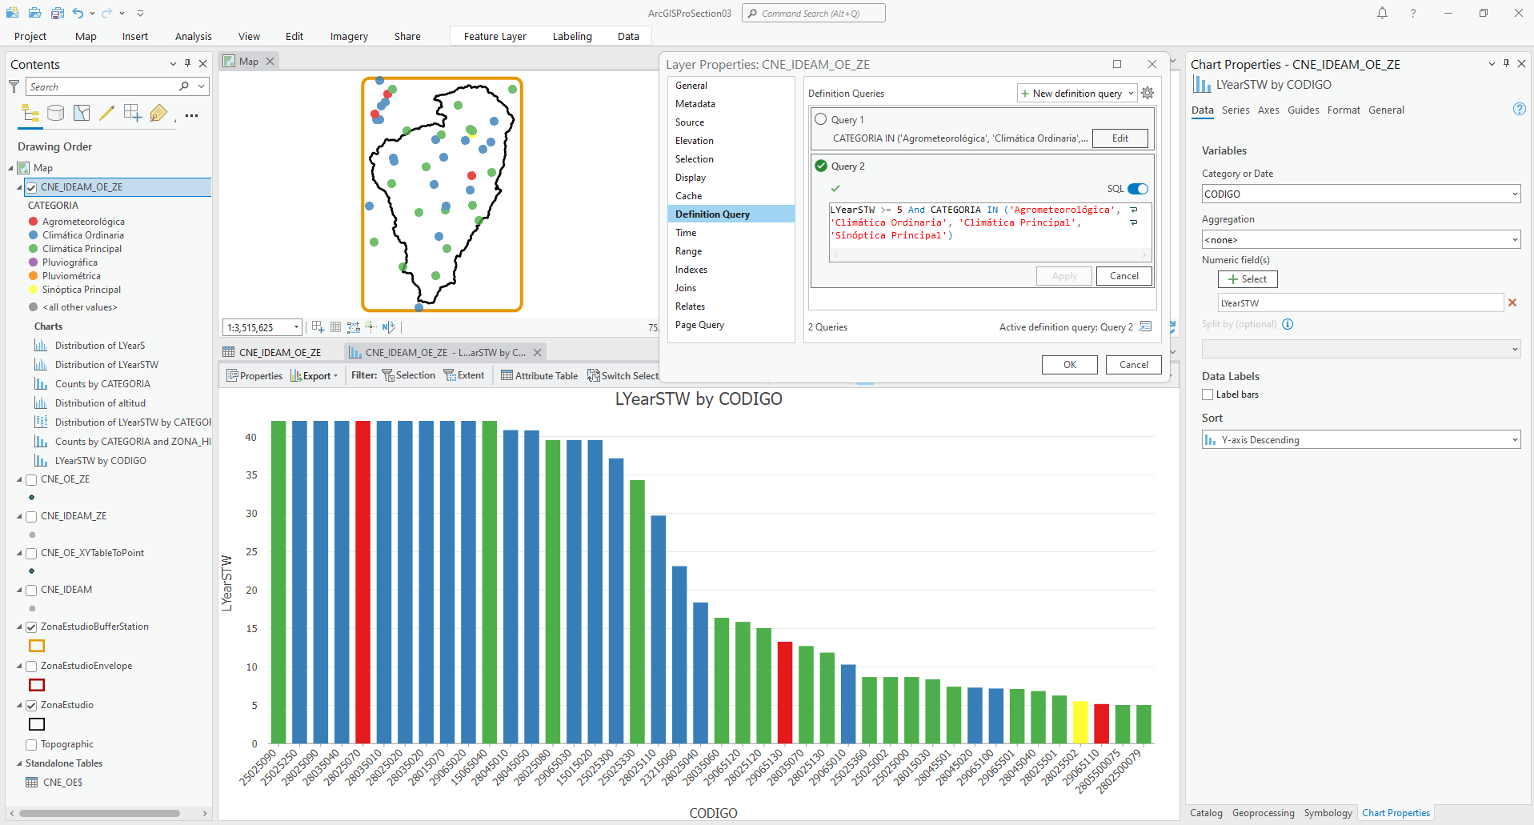

Slide 55
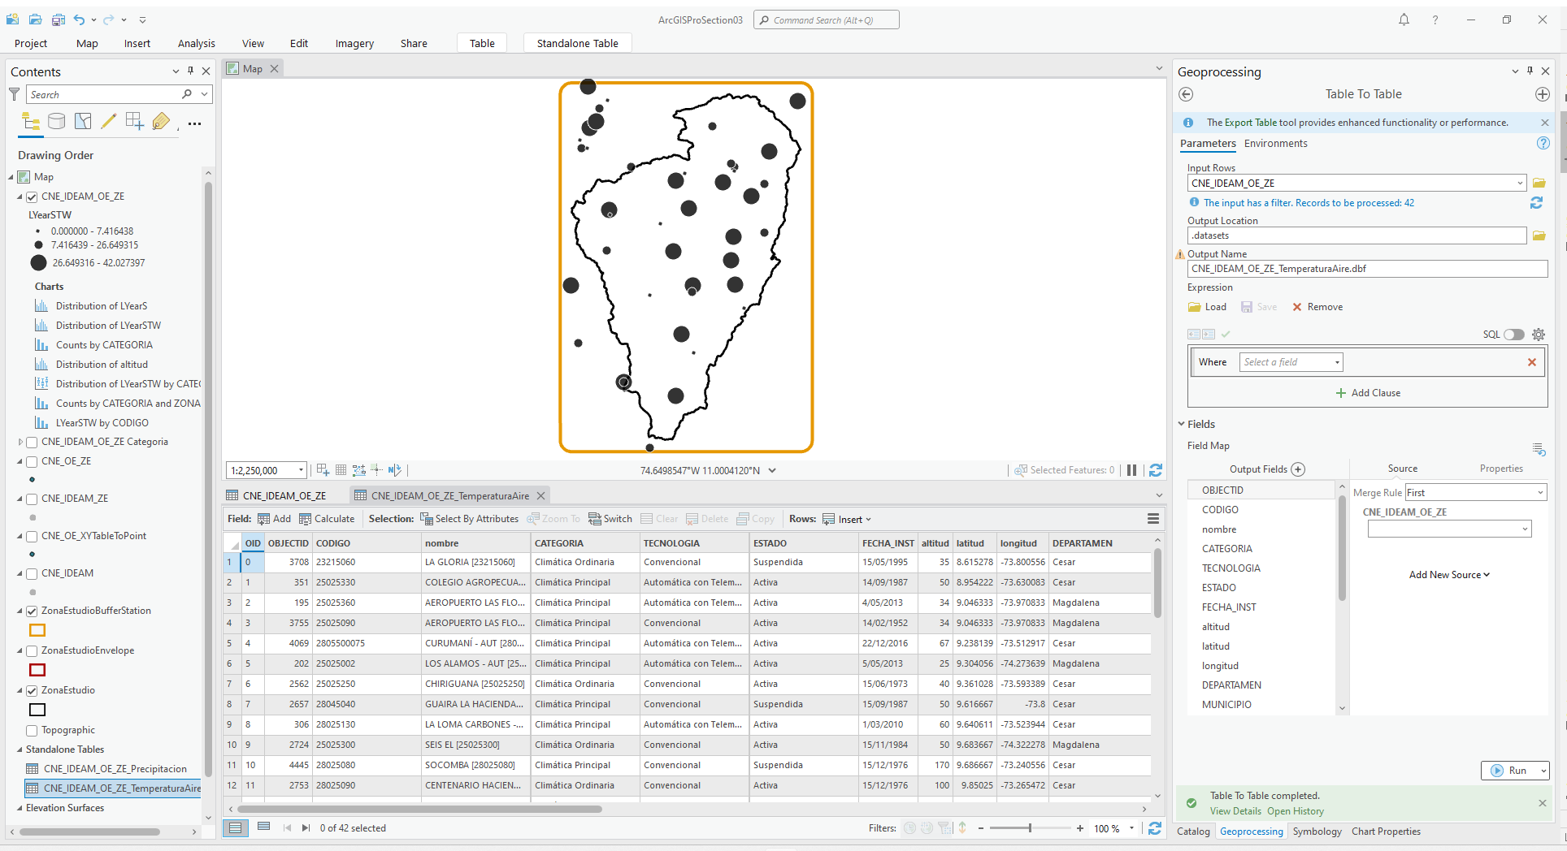

Slide 56
Identificación de estaciones con datos de evaporación potencial y datos de nivel de lámina de agua en ríos

Slide 57
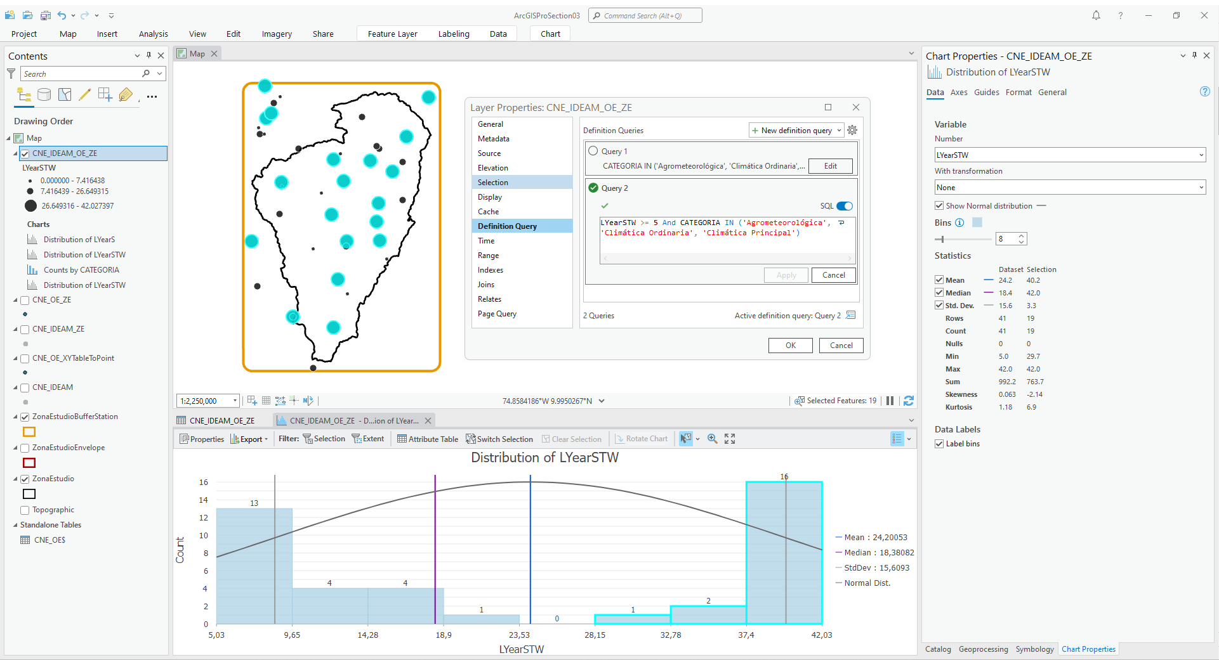

Slide 58
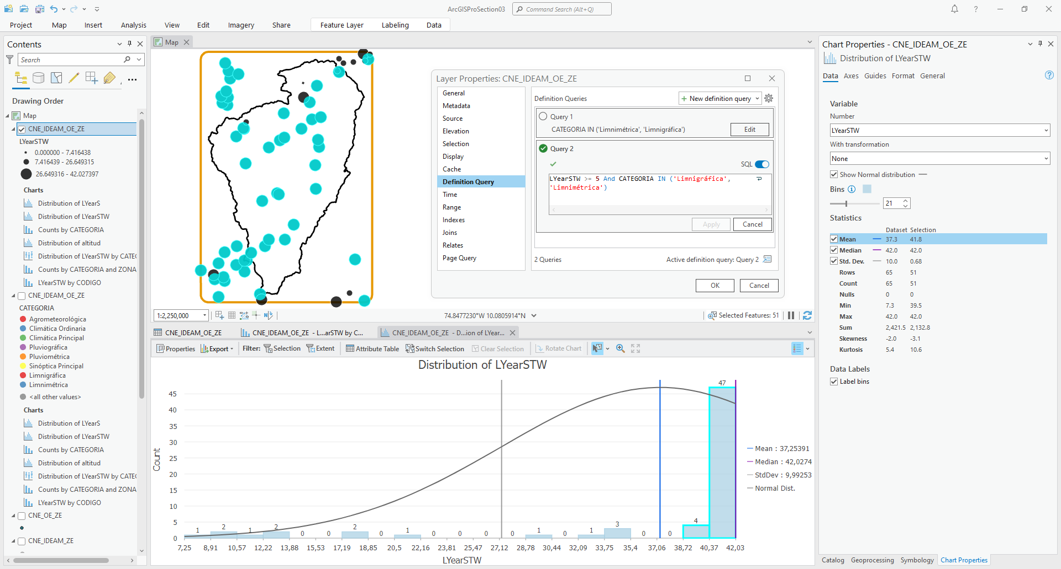

Slide 59
Actividades complementarias

Slide 60

En la guía de clase, se encuentran listadas las actividades adicionales que los estudiantes deben desarrollar y documentar para complementar los conocimientos y alcances definidos en este curso.

Slide 61

Para completar la selección de estaciones para la zona de estudio, consulta la guía de clase detallada de esta actividad. Si necesitas ayuda, da clic en el enlace Ayuda o Colabora, que se encuentra en el enlace adjunto de la descripción.

Slide 62

github.com/rcfdtools

